Slide 1
II- Mode d’hérédité
II - Patterns
of Inheritance

Slide 2
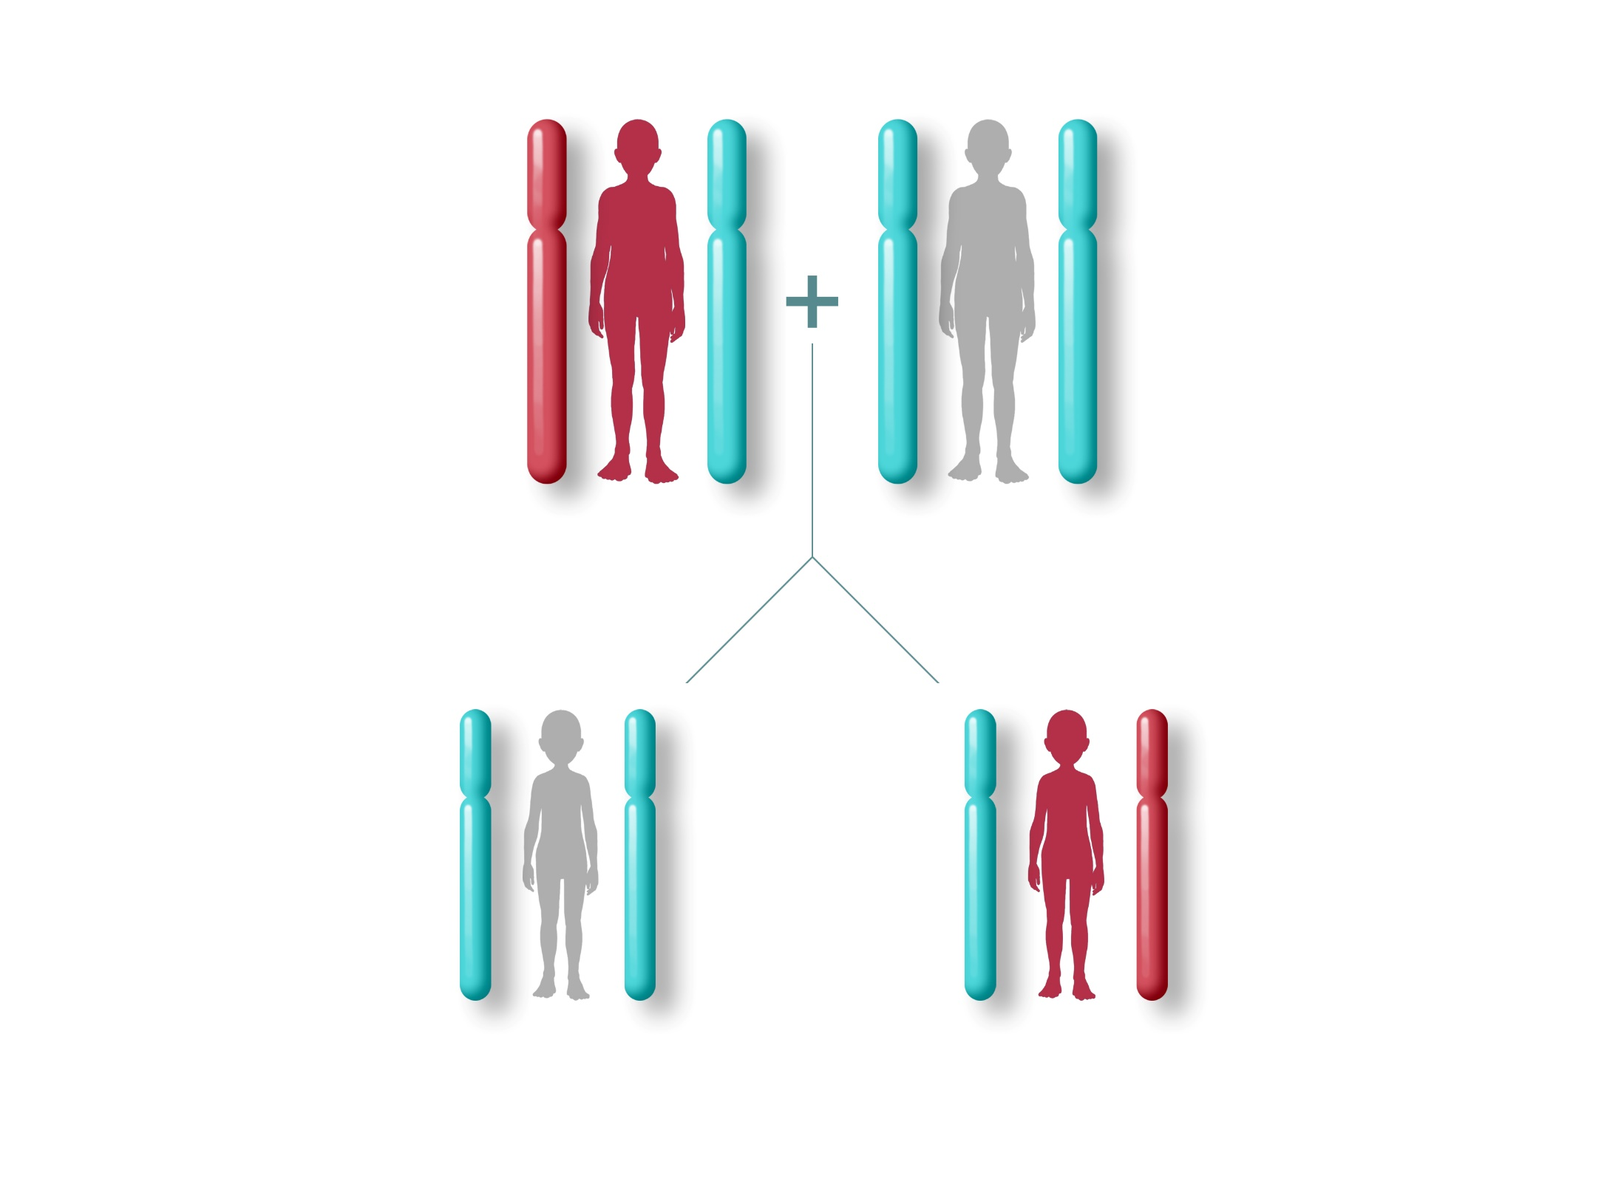
29 - Autosomal dominant inheritance: 1 affected parent
Notes:
Mots clés : Transmission Autosomique Dominant AD
Avatar 3 en haut
Avatar 4 en bas

Slide 3
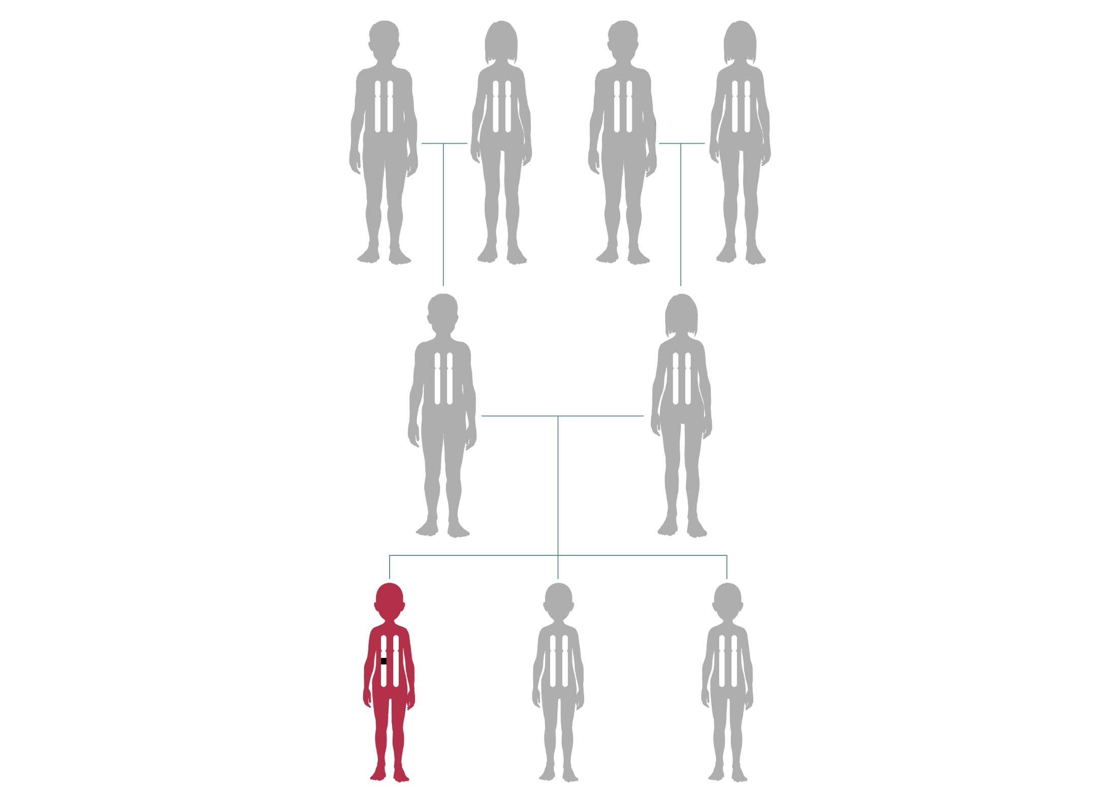
30 - De novo variation
Notes:
Mots clés : De novo Neomutation Mutation Variation
Avatar 1 et 2 en haut et au milieu en gardant chromosome 1
Avatar 6 et 7 en bas en gardant chromosome 1
Garder la couleur de l’atteint avec un chromosome 1 barré

Slide 4
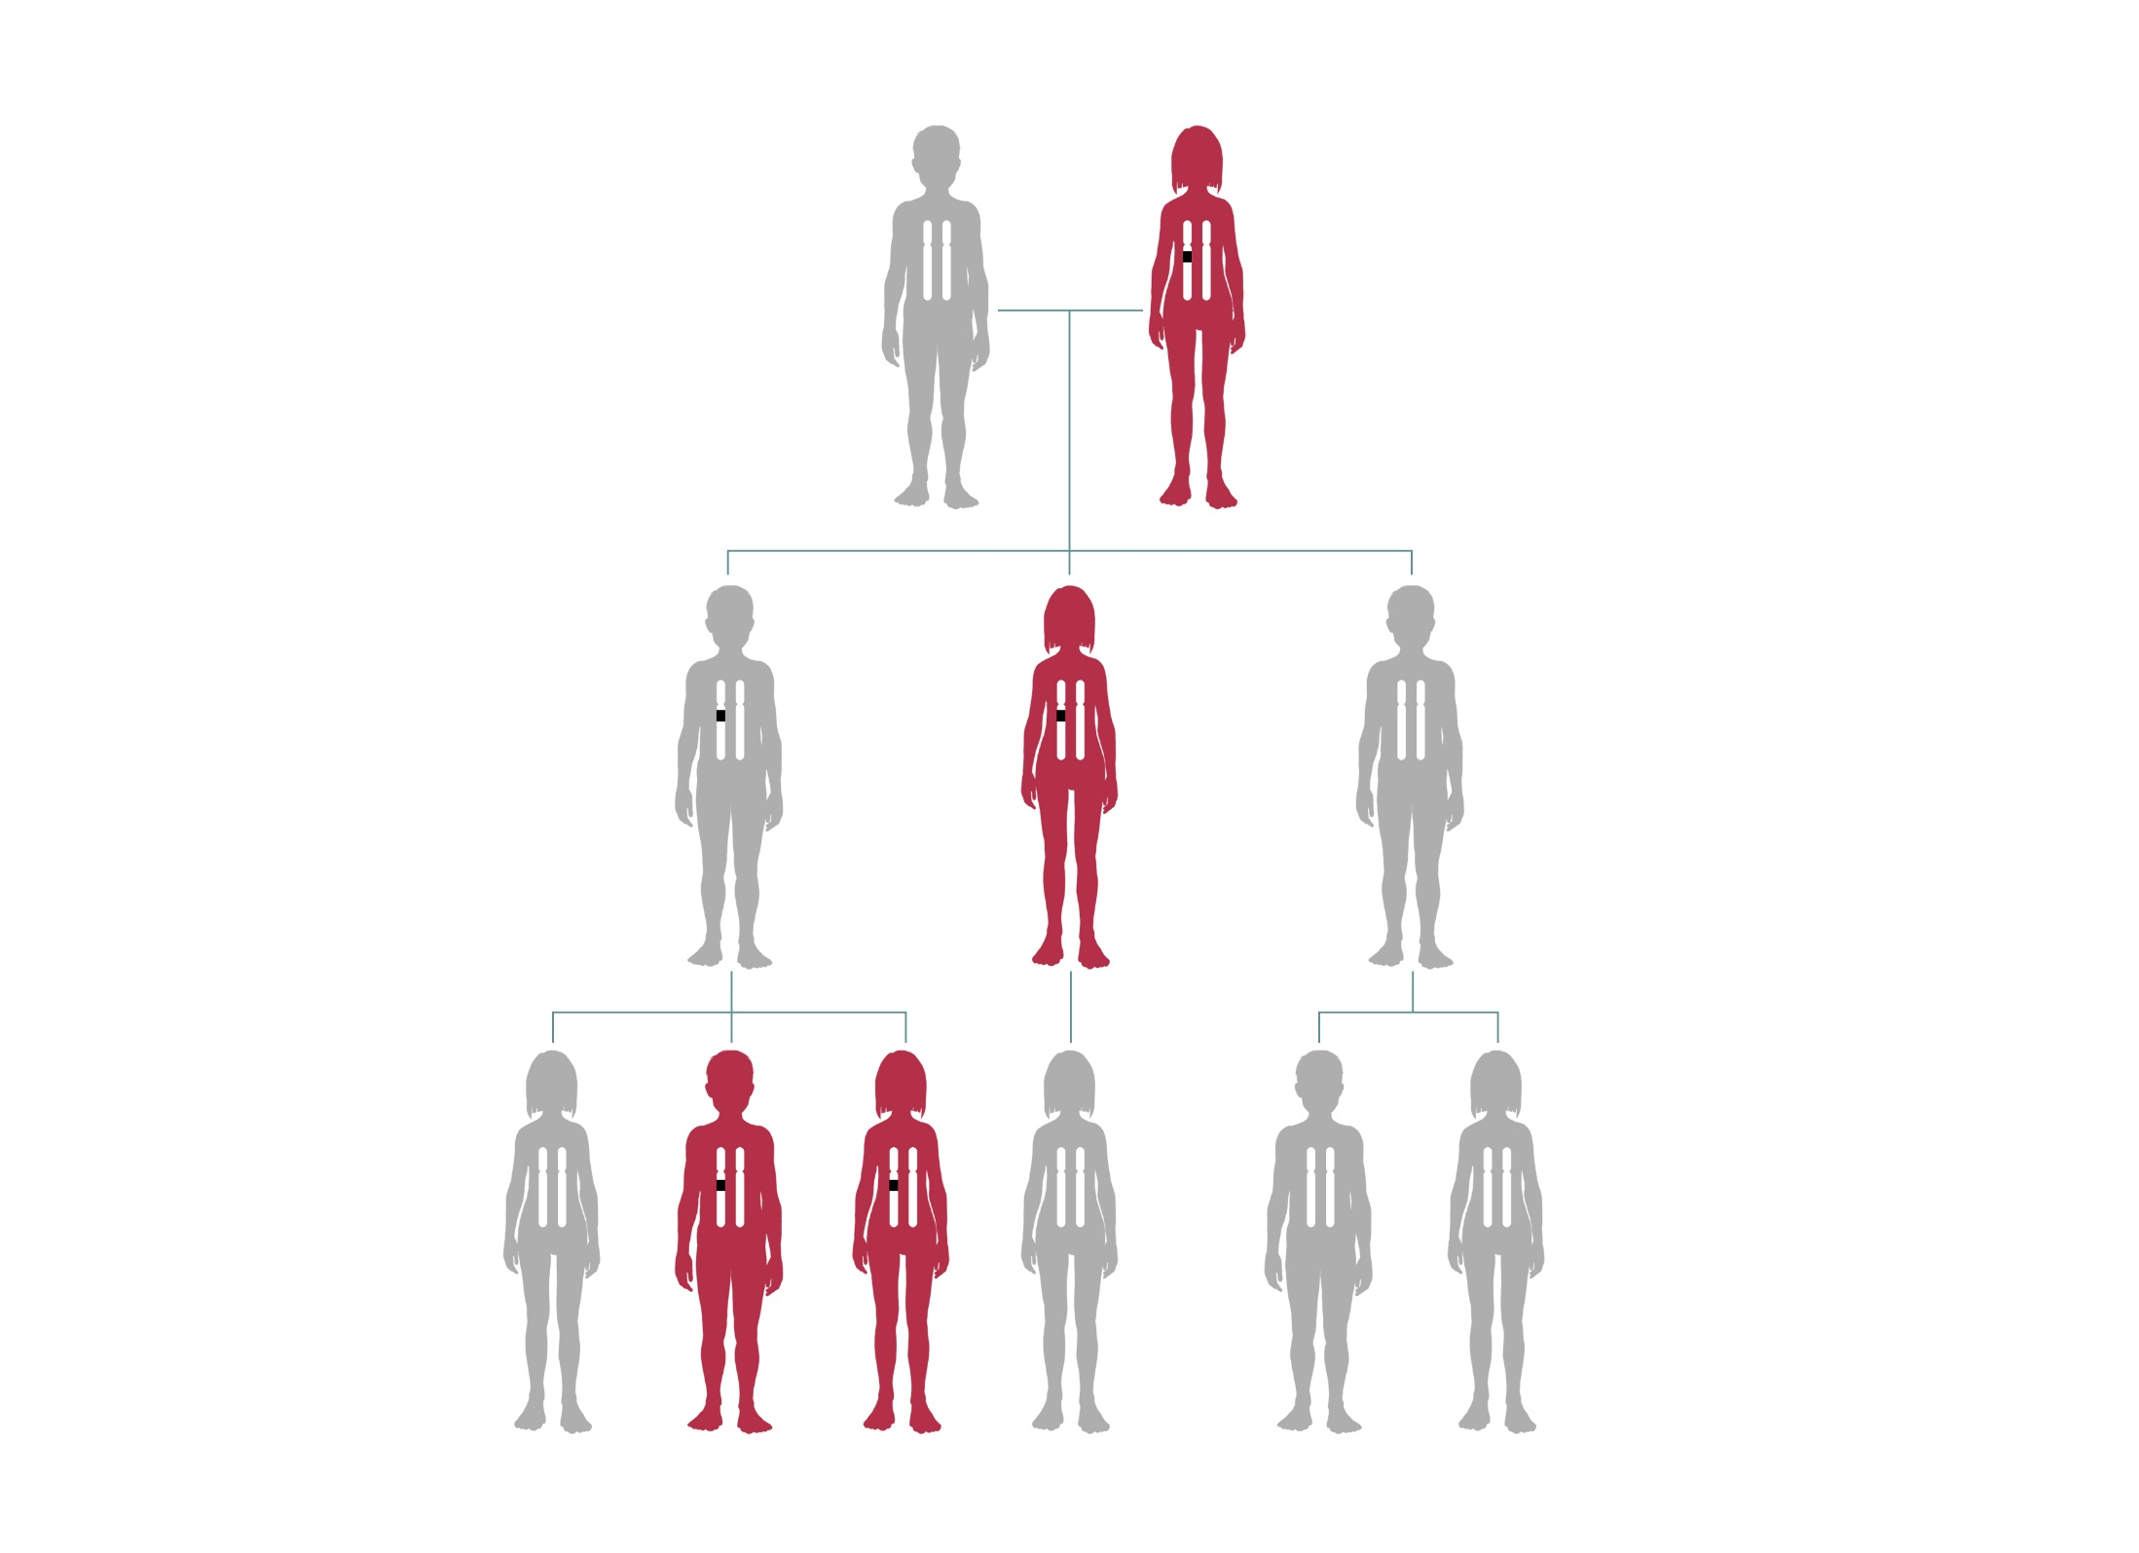
31 – Incomplete penetrance
Notes:
Mots clés : Pénétrance Incomplète Dominant
Remplacer les carré par des avatars 1 et les ronds par les avatars 2
Bleu = couleur atteint
Blanc = non atteint

Slide 5
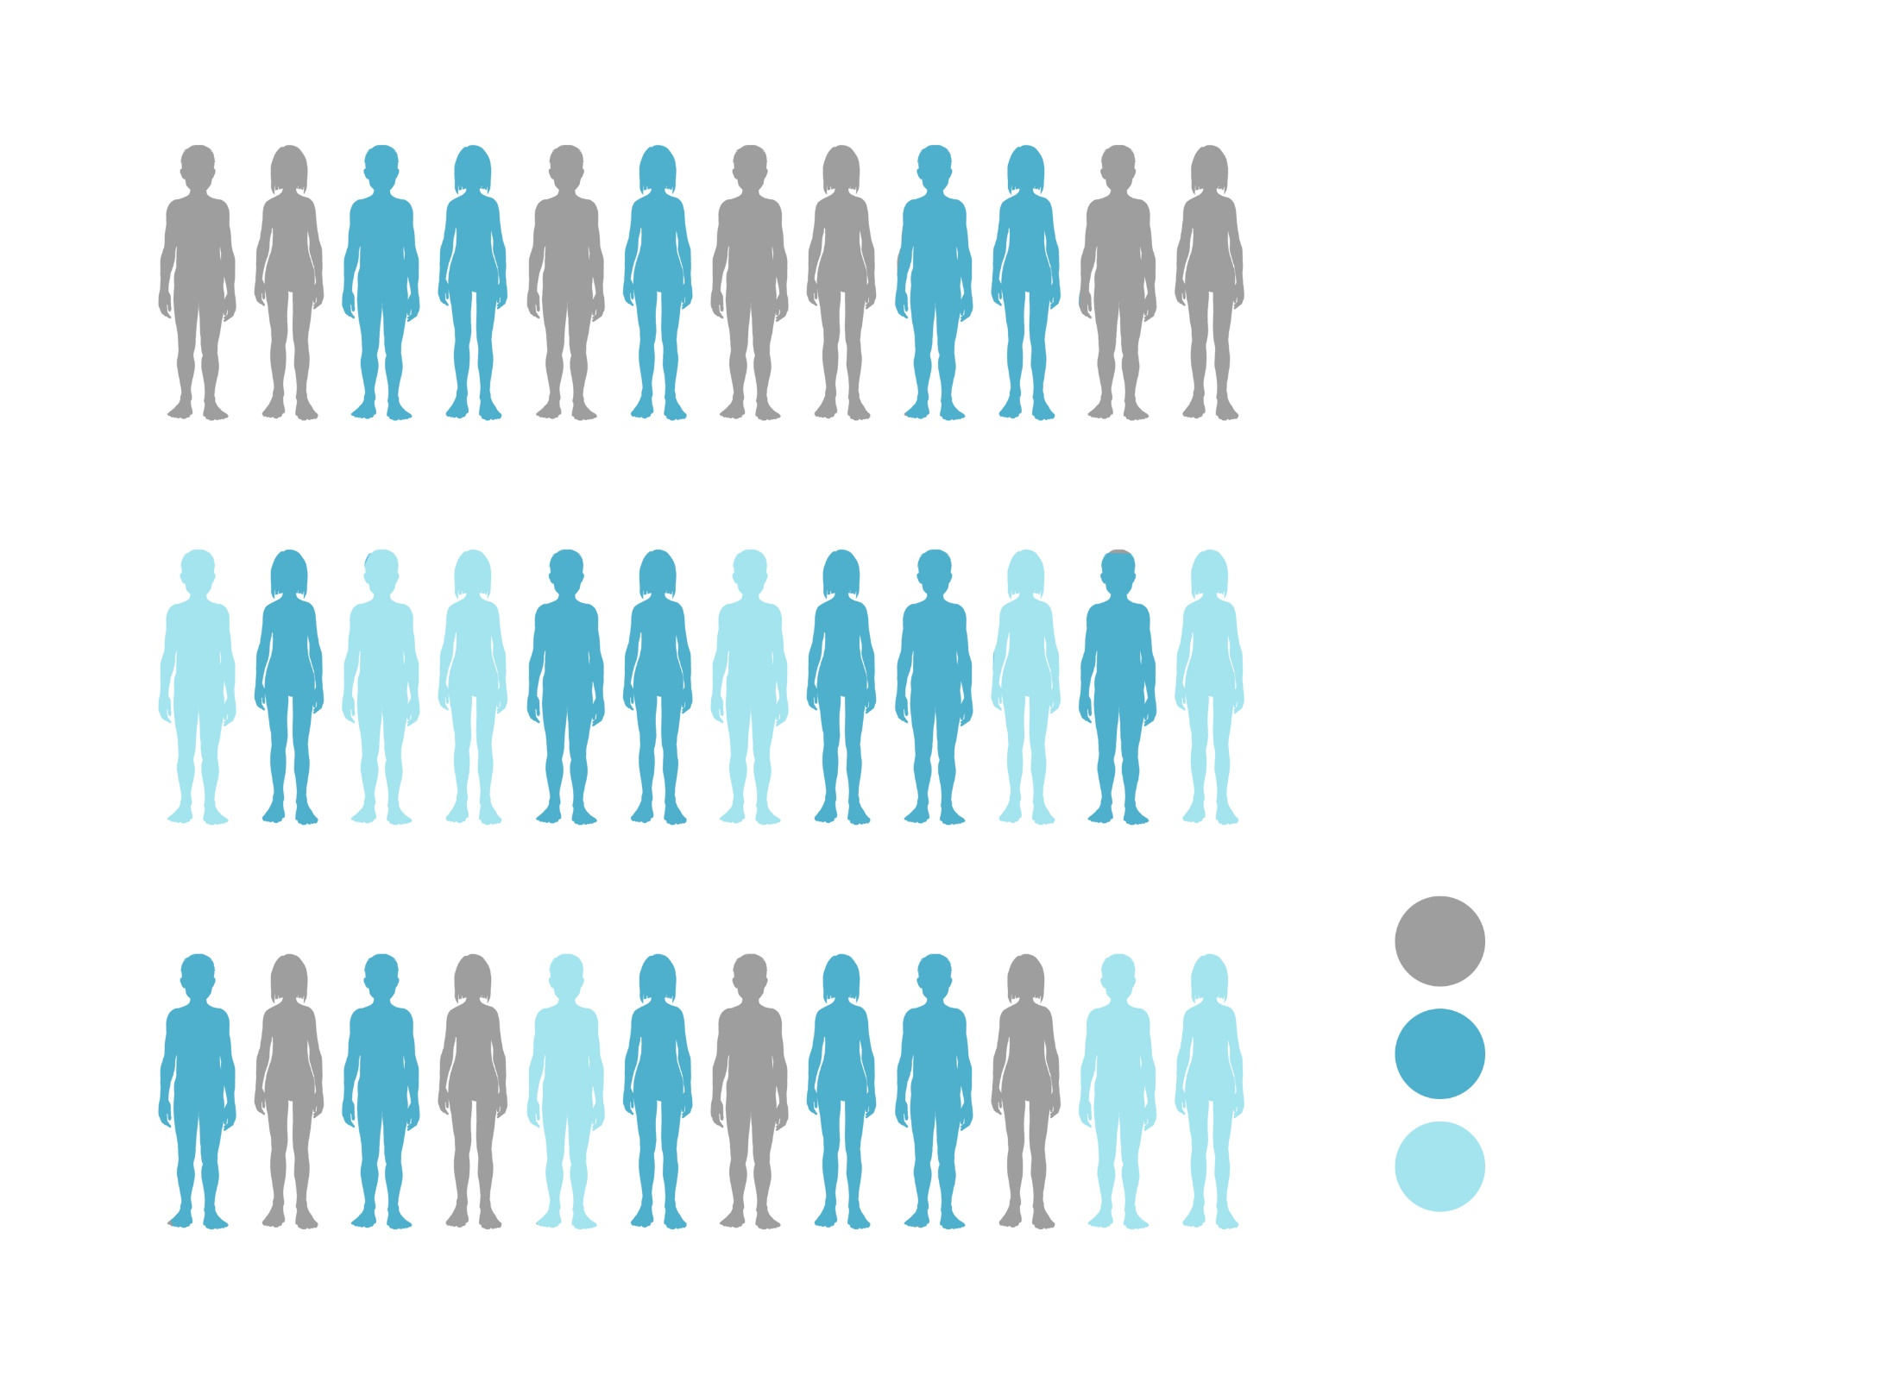
32 – Variable expressivity
Notes:
Mots clés : Expressivité Variable Dominant
Avatars 1 et 2
Couleur non atteint / atteint / atteint clair

Slide 6
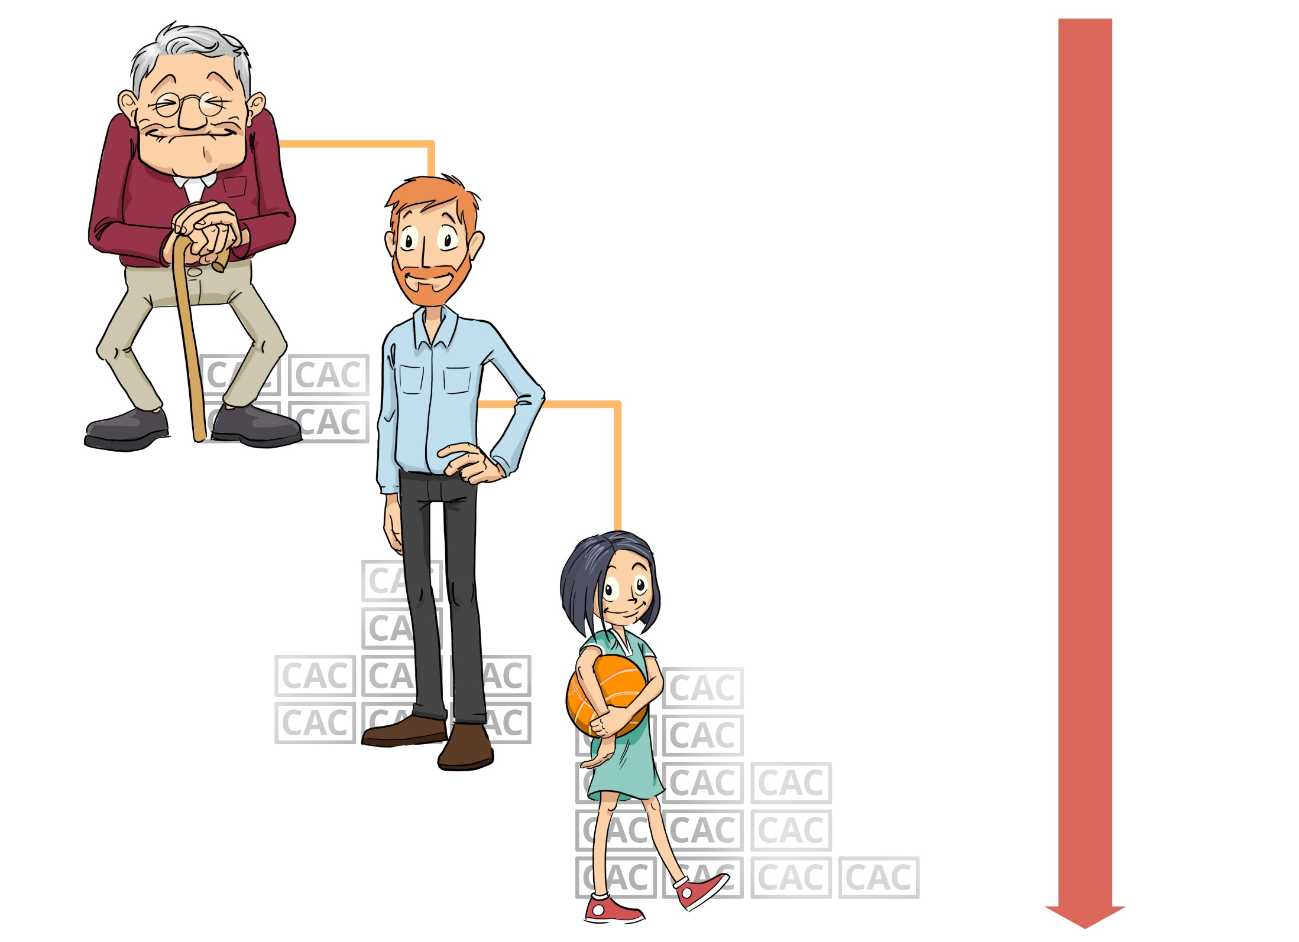
33 - Phenomenon of anticipation
Notes:
Mots clés : Anticipation Expansion Triplets
Avatar 5
Avatar 3
Avatar 4

Slide 7
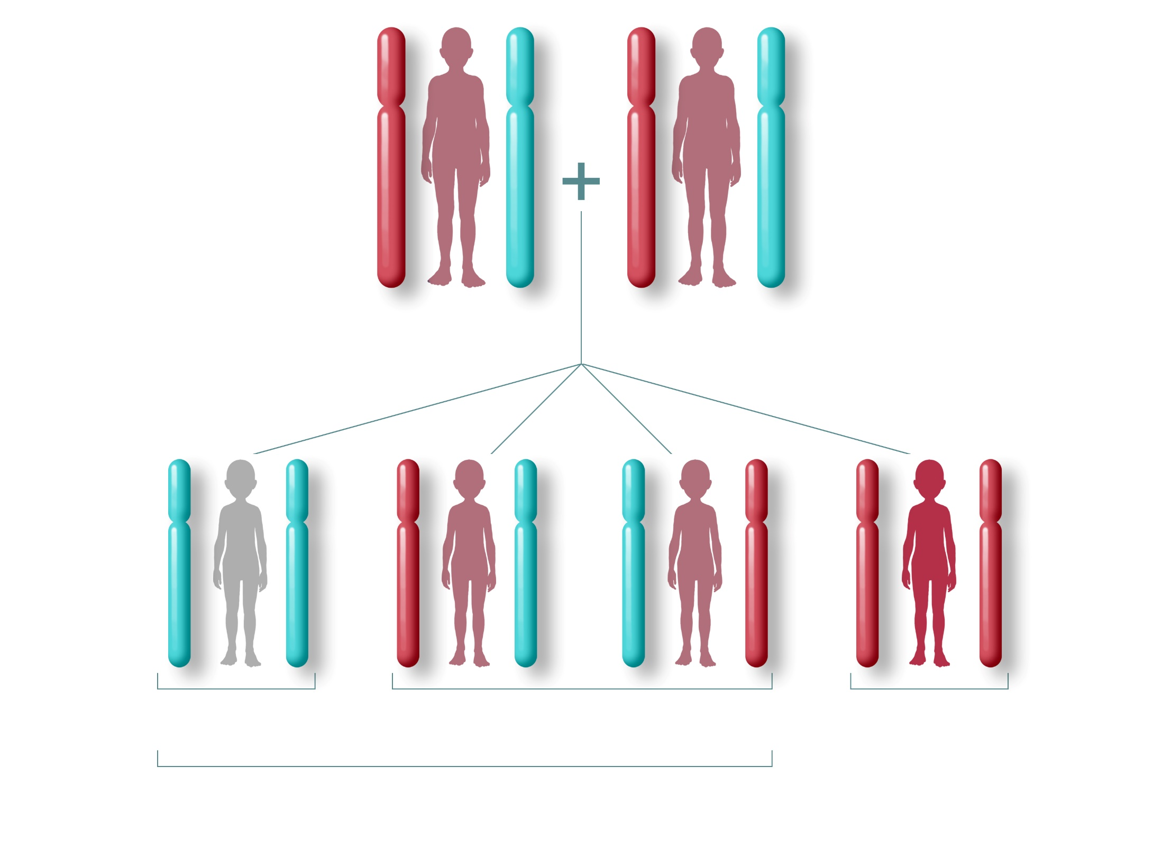
34 - Autosomal recessive inheritance: 2 healthy carrier parents
Notes:
Mots clés : AR Récessif Autosomique Porteur sain Transmission Hétérozygote
Avatar 3 en haut
Avatar 4 en bas
Tous couleur non atteint sauf celui encadré couleur atteint

Slide 8
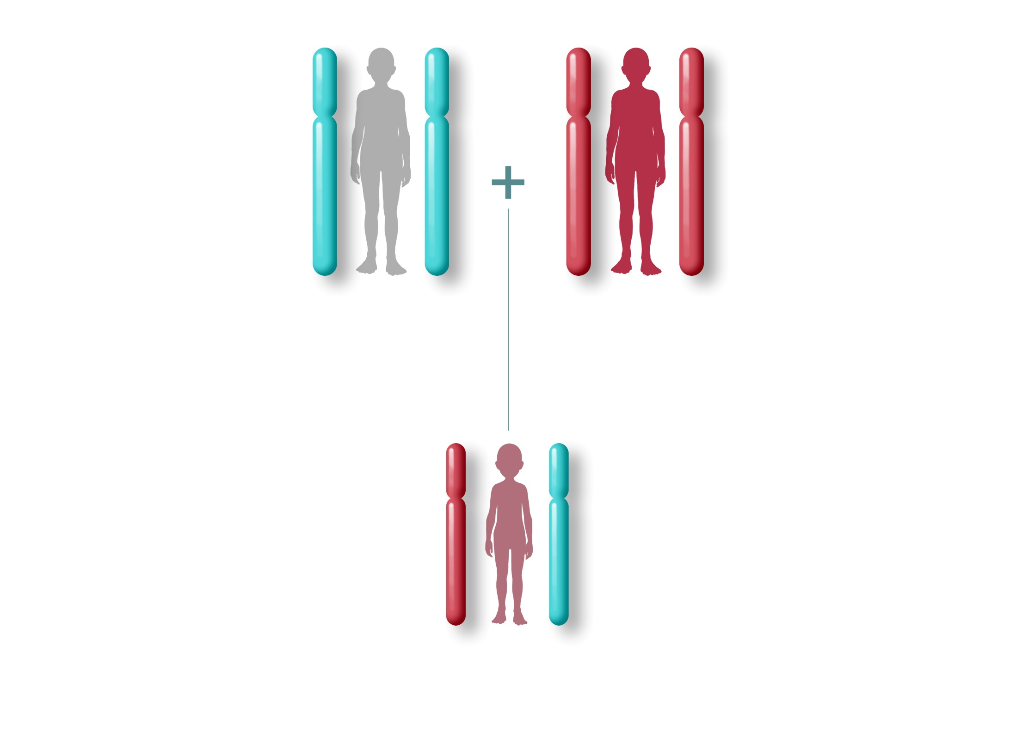
35 - Autosomal recessive inheritance: affected parent
Notes:
Mots clés : AR Récessif Autosomique Atteint Transmission Hétérozygote
Avatar 3 en haut
Avatar 4 en bas
Tous couleur non atteint sauf celui encadré couleur atteint

Slide 9
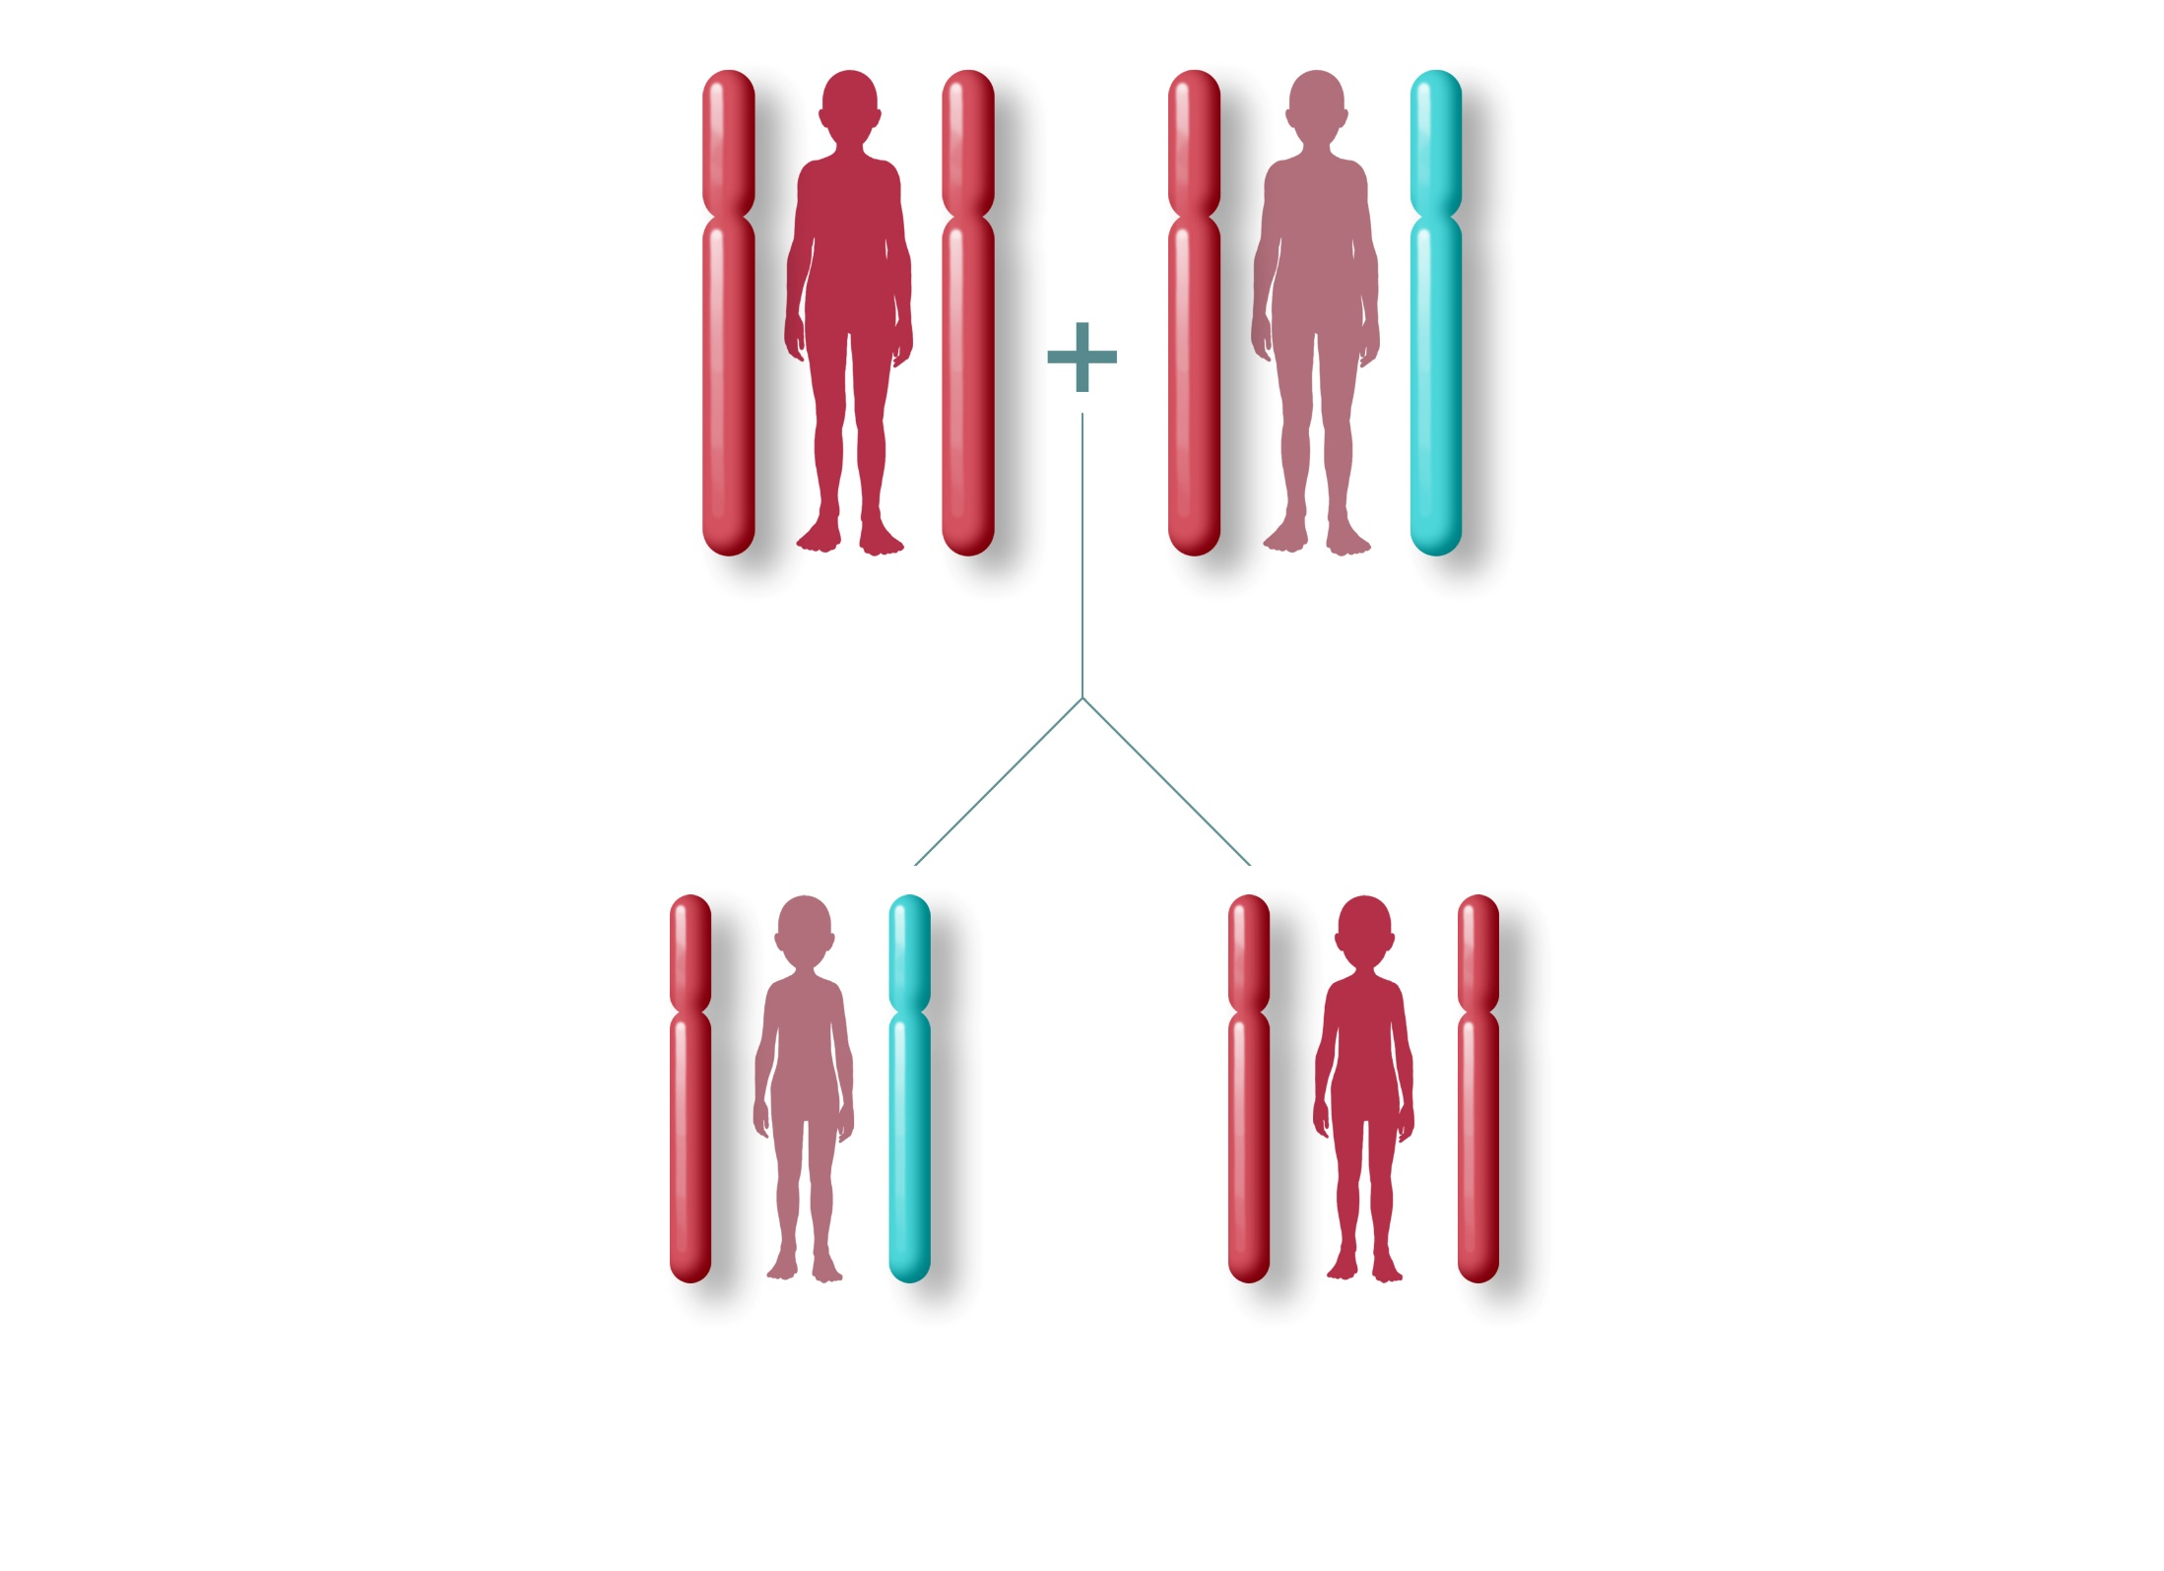
36 - Autosomal recessive inheritance: 1 affected parent and 1 healthy carrier parent
Notes:
Mots clés : AR Récessif Autosomique Atteint Porteur Sain Hétérozygote
Avatar 3 en haut
Avatar 4 en bas
Tous couleur non atteint sauf celui encadré couleur atteint

Slide 10
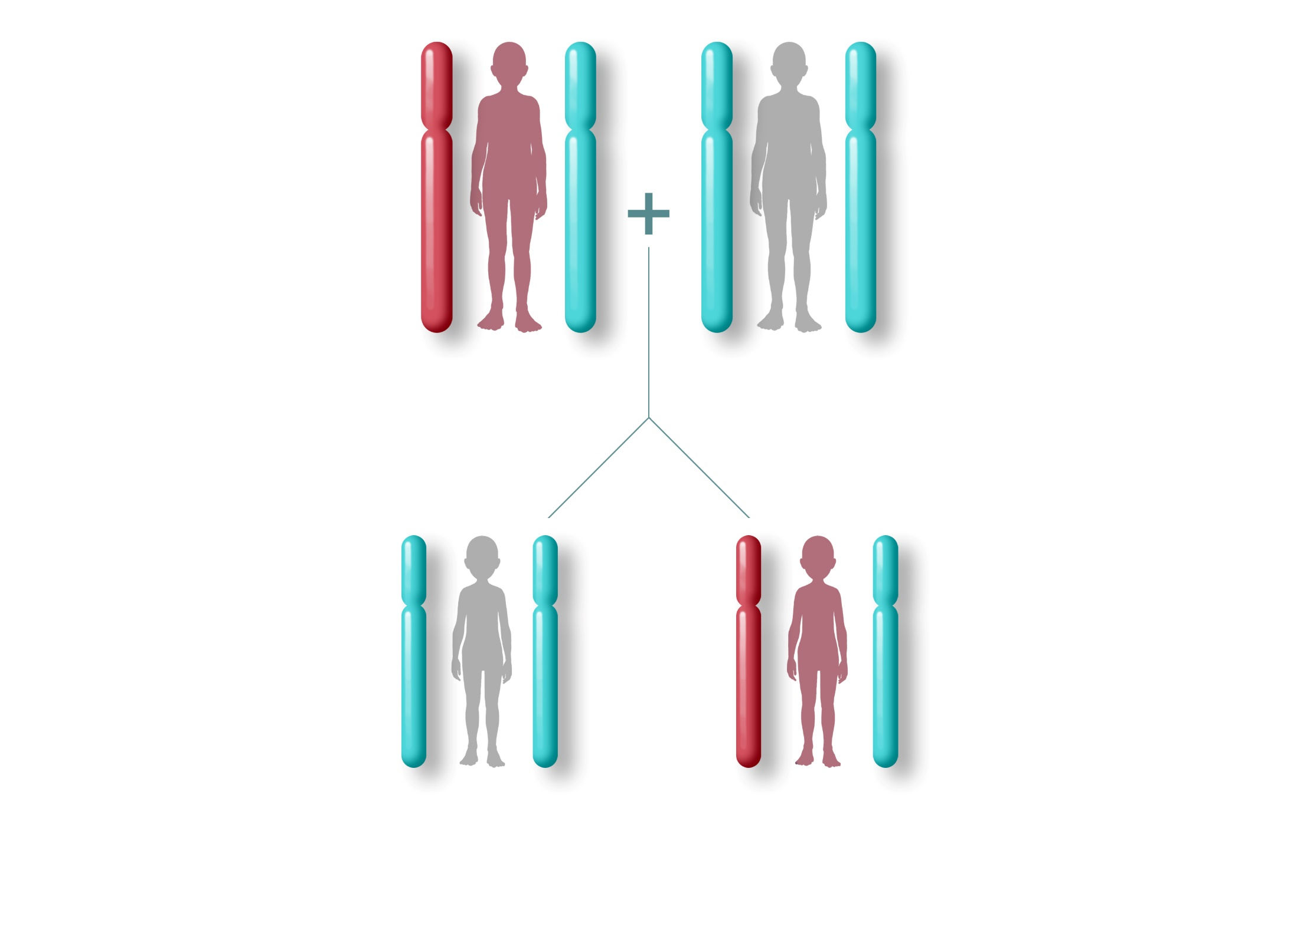
37 - Autosomal recessive inheritance: Familial segregation
Notes:
Mots clés : AR Récessif Autosomique Porteur sain Transmission Hétérozygote
Avatar 3 en haut
Avatar 4 en bas
Tous couleur non atteint

Slide 11
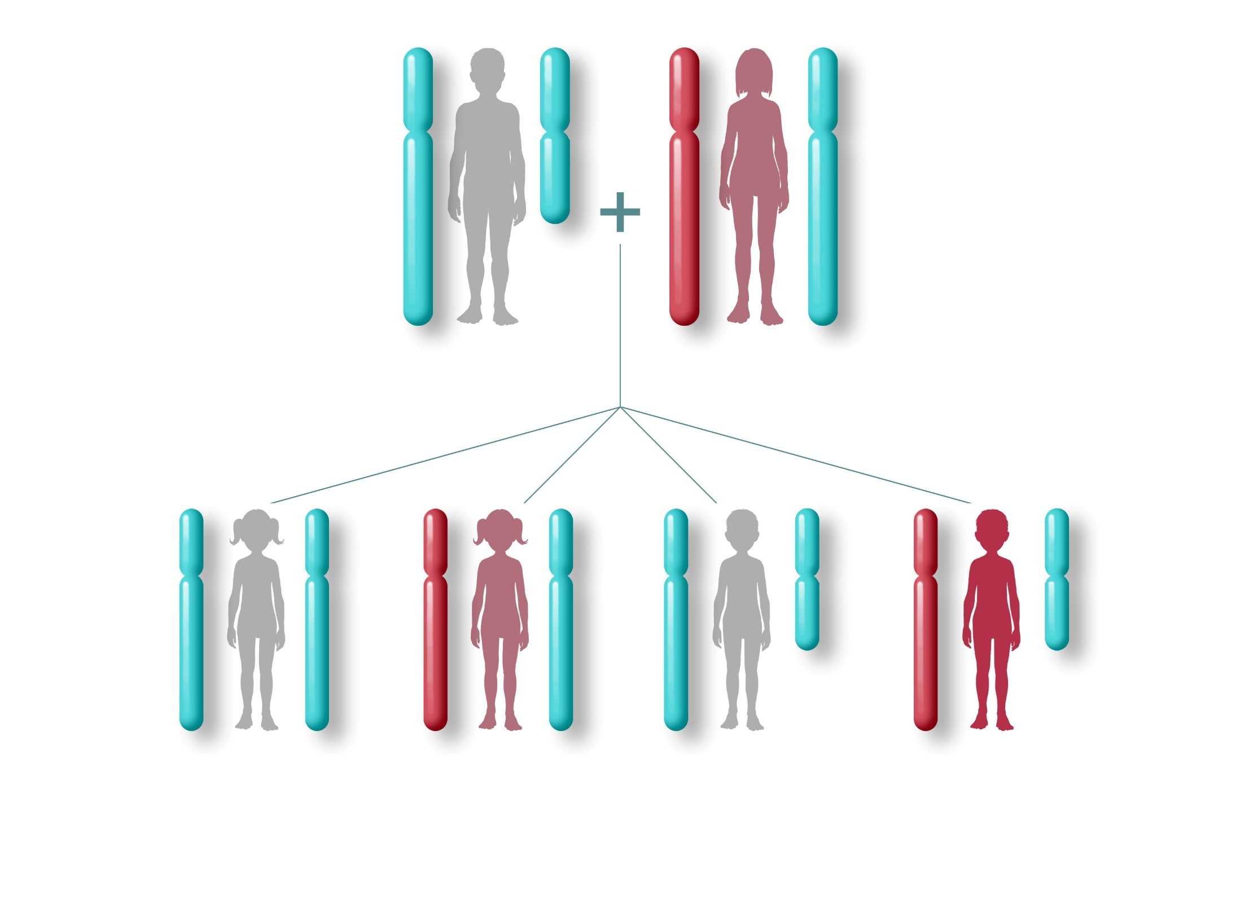
38 - X-linked inheritance: Conductive mother
Notes:
Mots clés : Lié à l’X Conductrice Récessif RLX Hémizygote
Avatar 1 et 2
Avatar 6 et 7
Couleur atteint pour celui qui est encadré

Slide 12
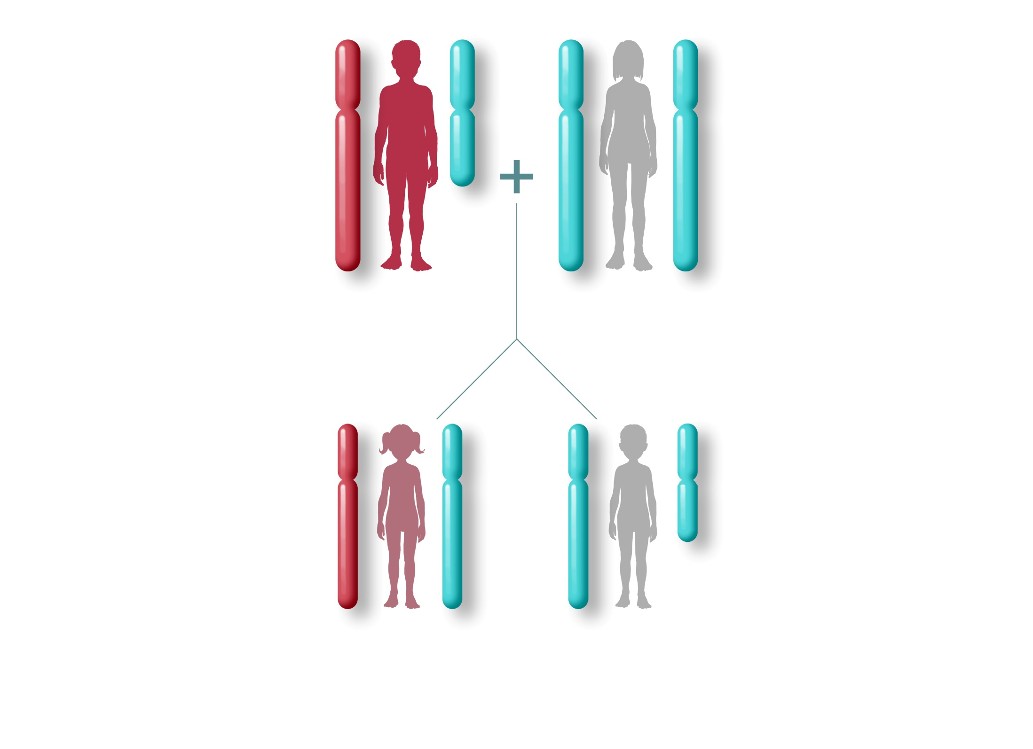
39 - X-linked inheritance: Affected father
Notes:
Mots clés : Lié à l’X Conductrice Récessif RLX
Avatar 1 et 2
Avatar 6 et 7
Couleur atteint pour celui qui est encadré

Slide 13
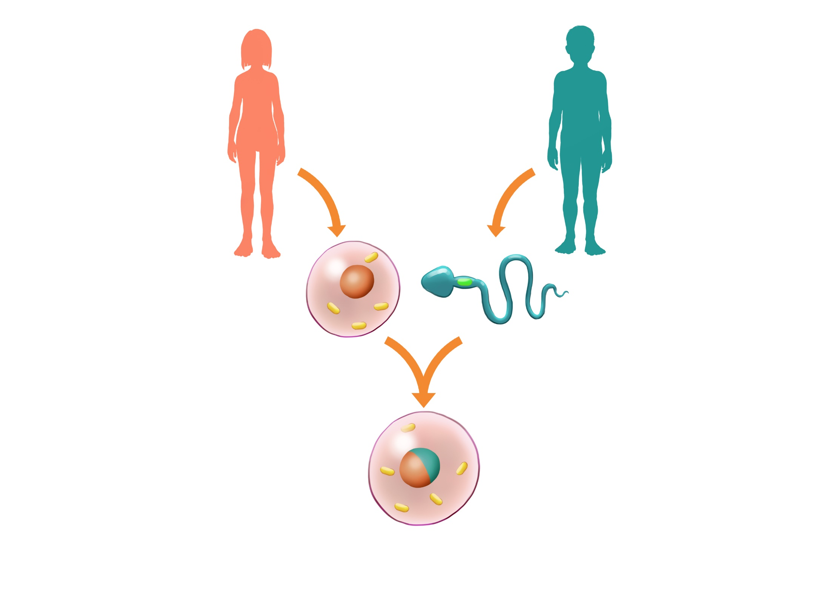
40 - Mitochondrial inheritance
Notes:
Mots clés : Mitochondrie Hérédité
Avatar 1 et 2
Ovocyte 1 avec mitochondrie 2 et noyau 2
Spermatozoïde 1 avec mitochondrie 2 de couleur différente
Cellule 1 avec noyau 1 bicolore et mitochondrie de la couleur de l’ovocyte

Slide 14
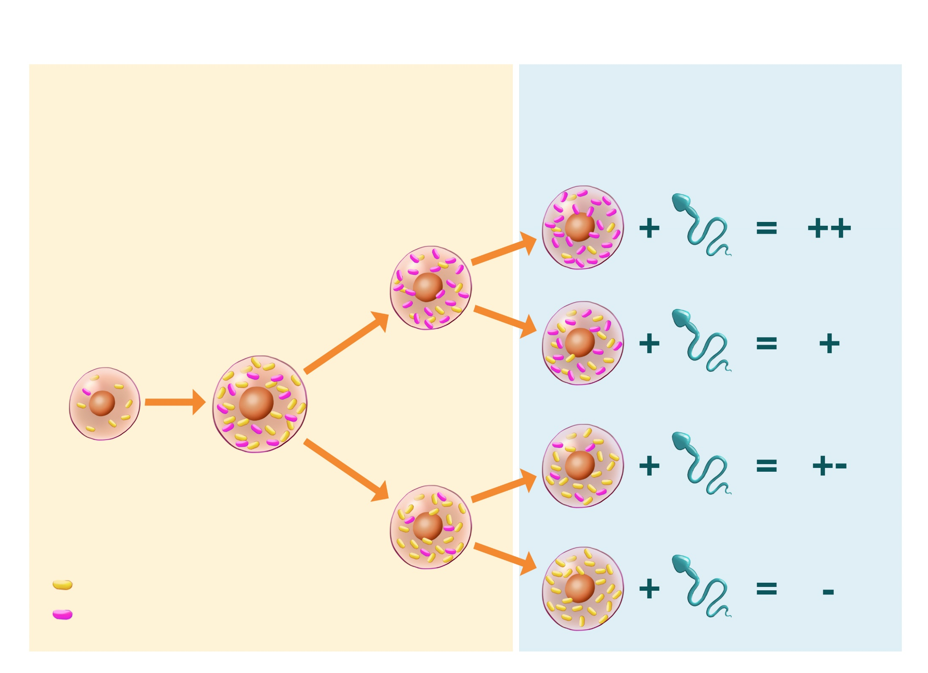
41 - Notion of heteroplasmy
Notes:
Mots clés : Mitochondrie Hérédité Hétéroplasmie
Mitochondrie 2
Cellule 1
Spermatozoïde 1
Garder deux couleurs pour les mitochondries : atteint/non atteint

Slide 15
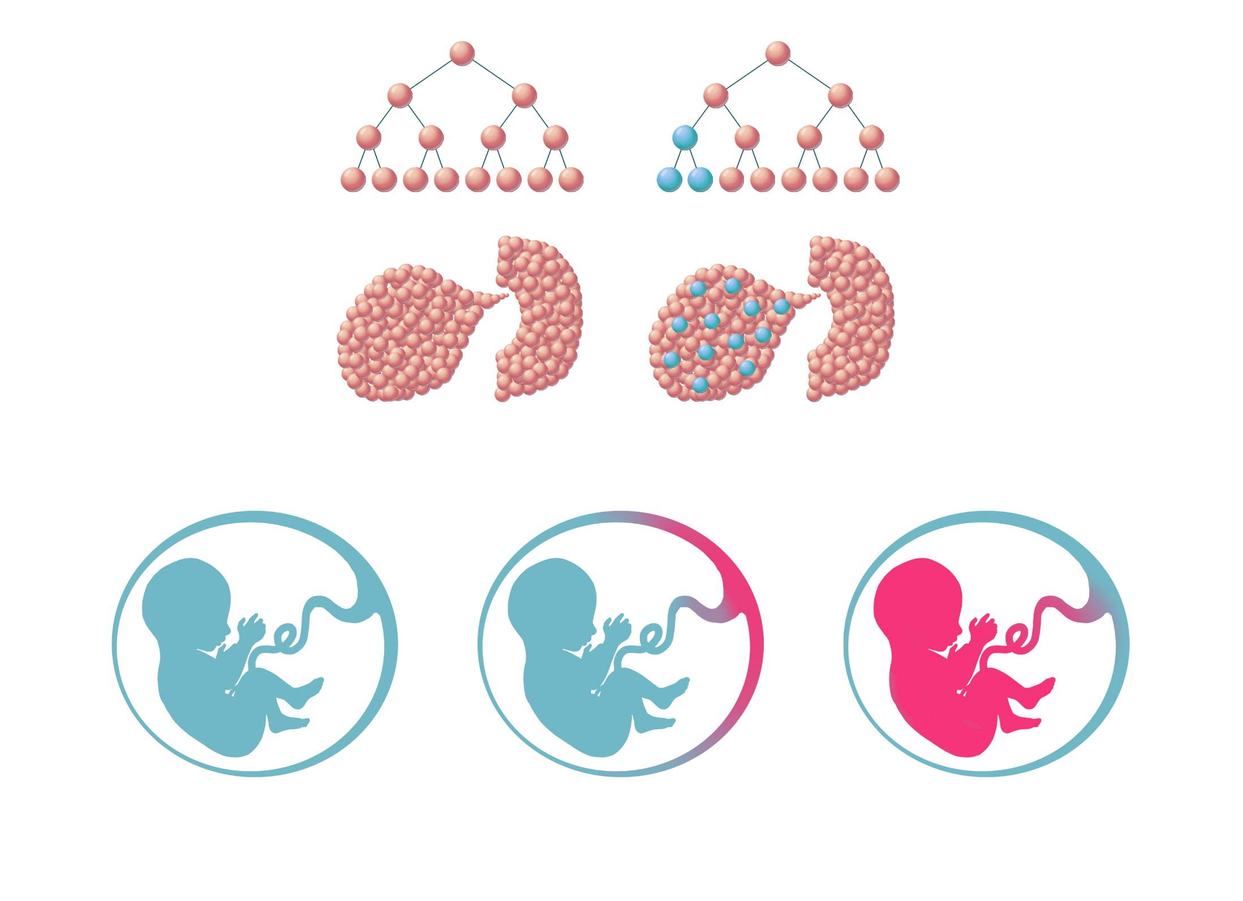
42 - Mosaic confined to the placenta
Notes:
Mots clés : Mosaïque Placenta Fœtus
Avatar fœtus 1
Garder les deux couleurs différentes fœtus/placenta : atteint/non atteint
Gris des fœtus = couleur « non atteint »
Violet des fœtus et bleu des cellules = couleur « atteint »
Enlever la légende en haut à droite
FN = faux négatif
FP = faux positif

Slide 16
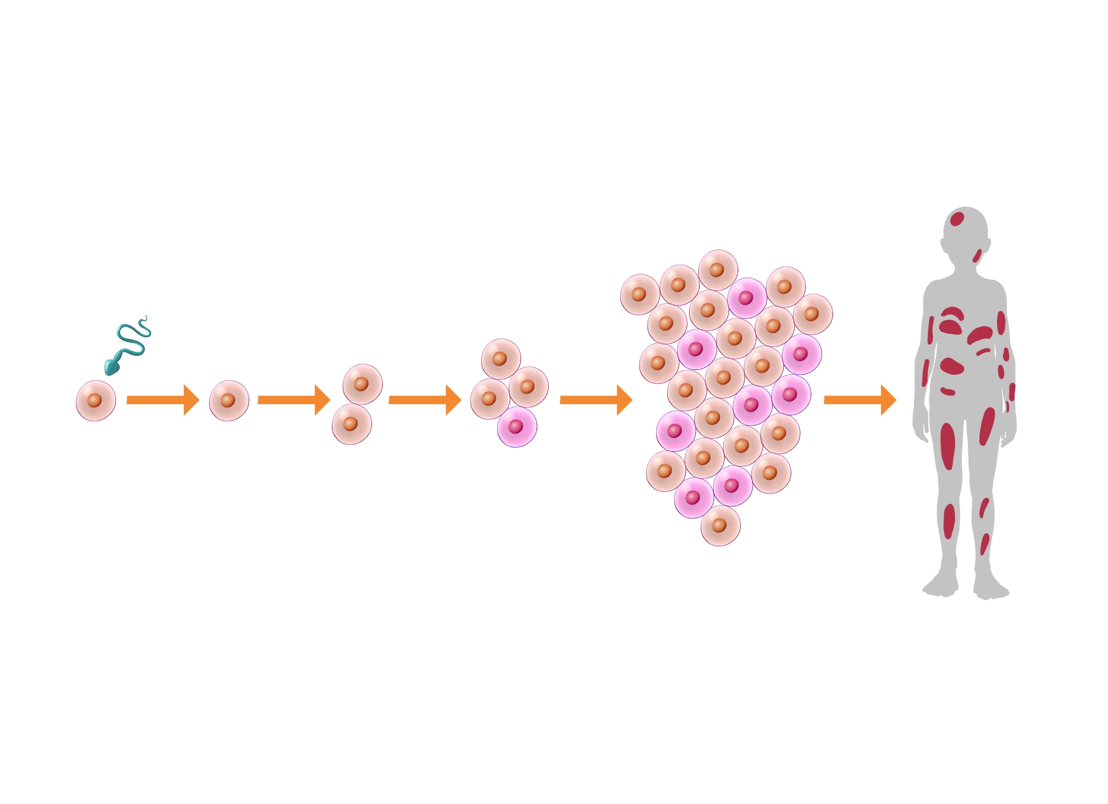
43 - Somatic mosaic
Notes:
Mots clés : Mosaïque Somatique
Cellule 1
Spermatozoïde 1
Garder deux couleurs
Saumon = couleur « non atteint »
Marron = couleur « atteint »

Slide 17
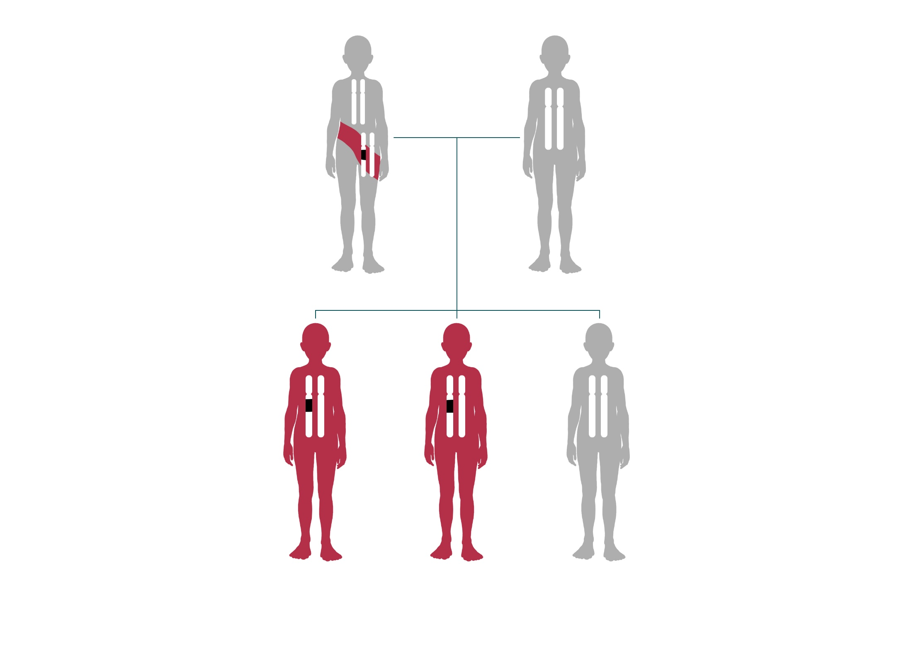
45 - Germline mosaic
Notes:
Mots clés : Mosaïque Germinale
Avatar 1 pour l’homme adulte
Avatar 2 pour la femme adulte
Avatar 4 pour les 3 enfants
Garder les couleurs bleu = couleur « non atteint »
Vert = couleur « atteint »
Bien faire sur l’avatar 1 les deux couleurs
Utiliser chromosome 1 pour les bâtons, garder les croix

Slide 18
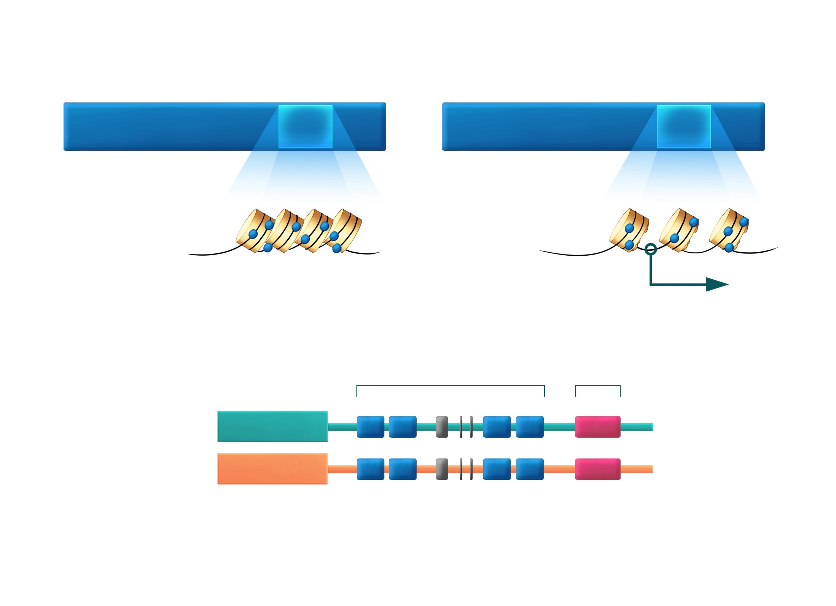
46 - Parental imprint
Notes:
Mots clés : Empreinte Parental Expression

Slide 19
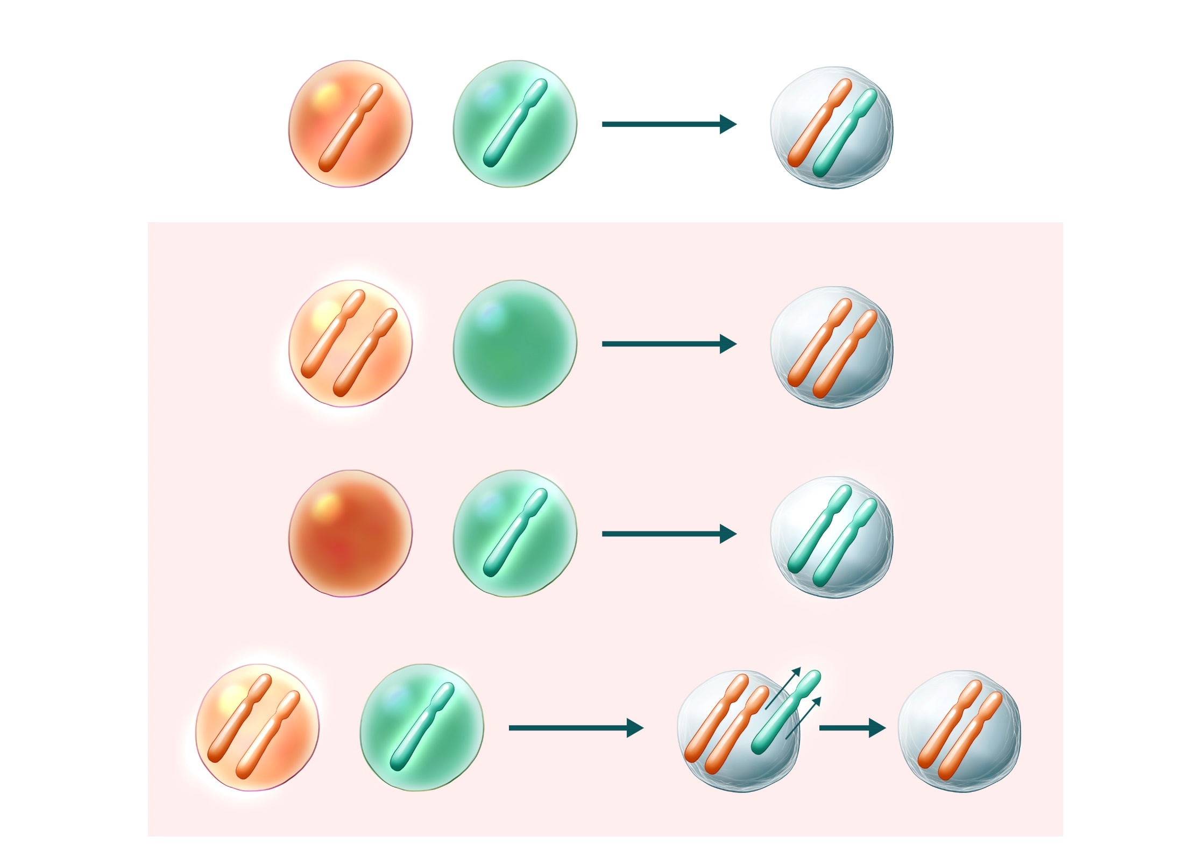
47 - Uniparental disomy
Notes:
Mots clés : Disomie Uniparentale dup
Spermatozoide 1
Ovocyte 1
Chromosome 1
Garde la différence de couleur : rouge = couleur femme et bleu = couleur homme
Garder une différenciation entre l’exemple du haut et les trois autres

Slide 20
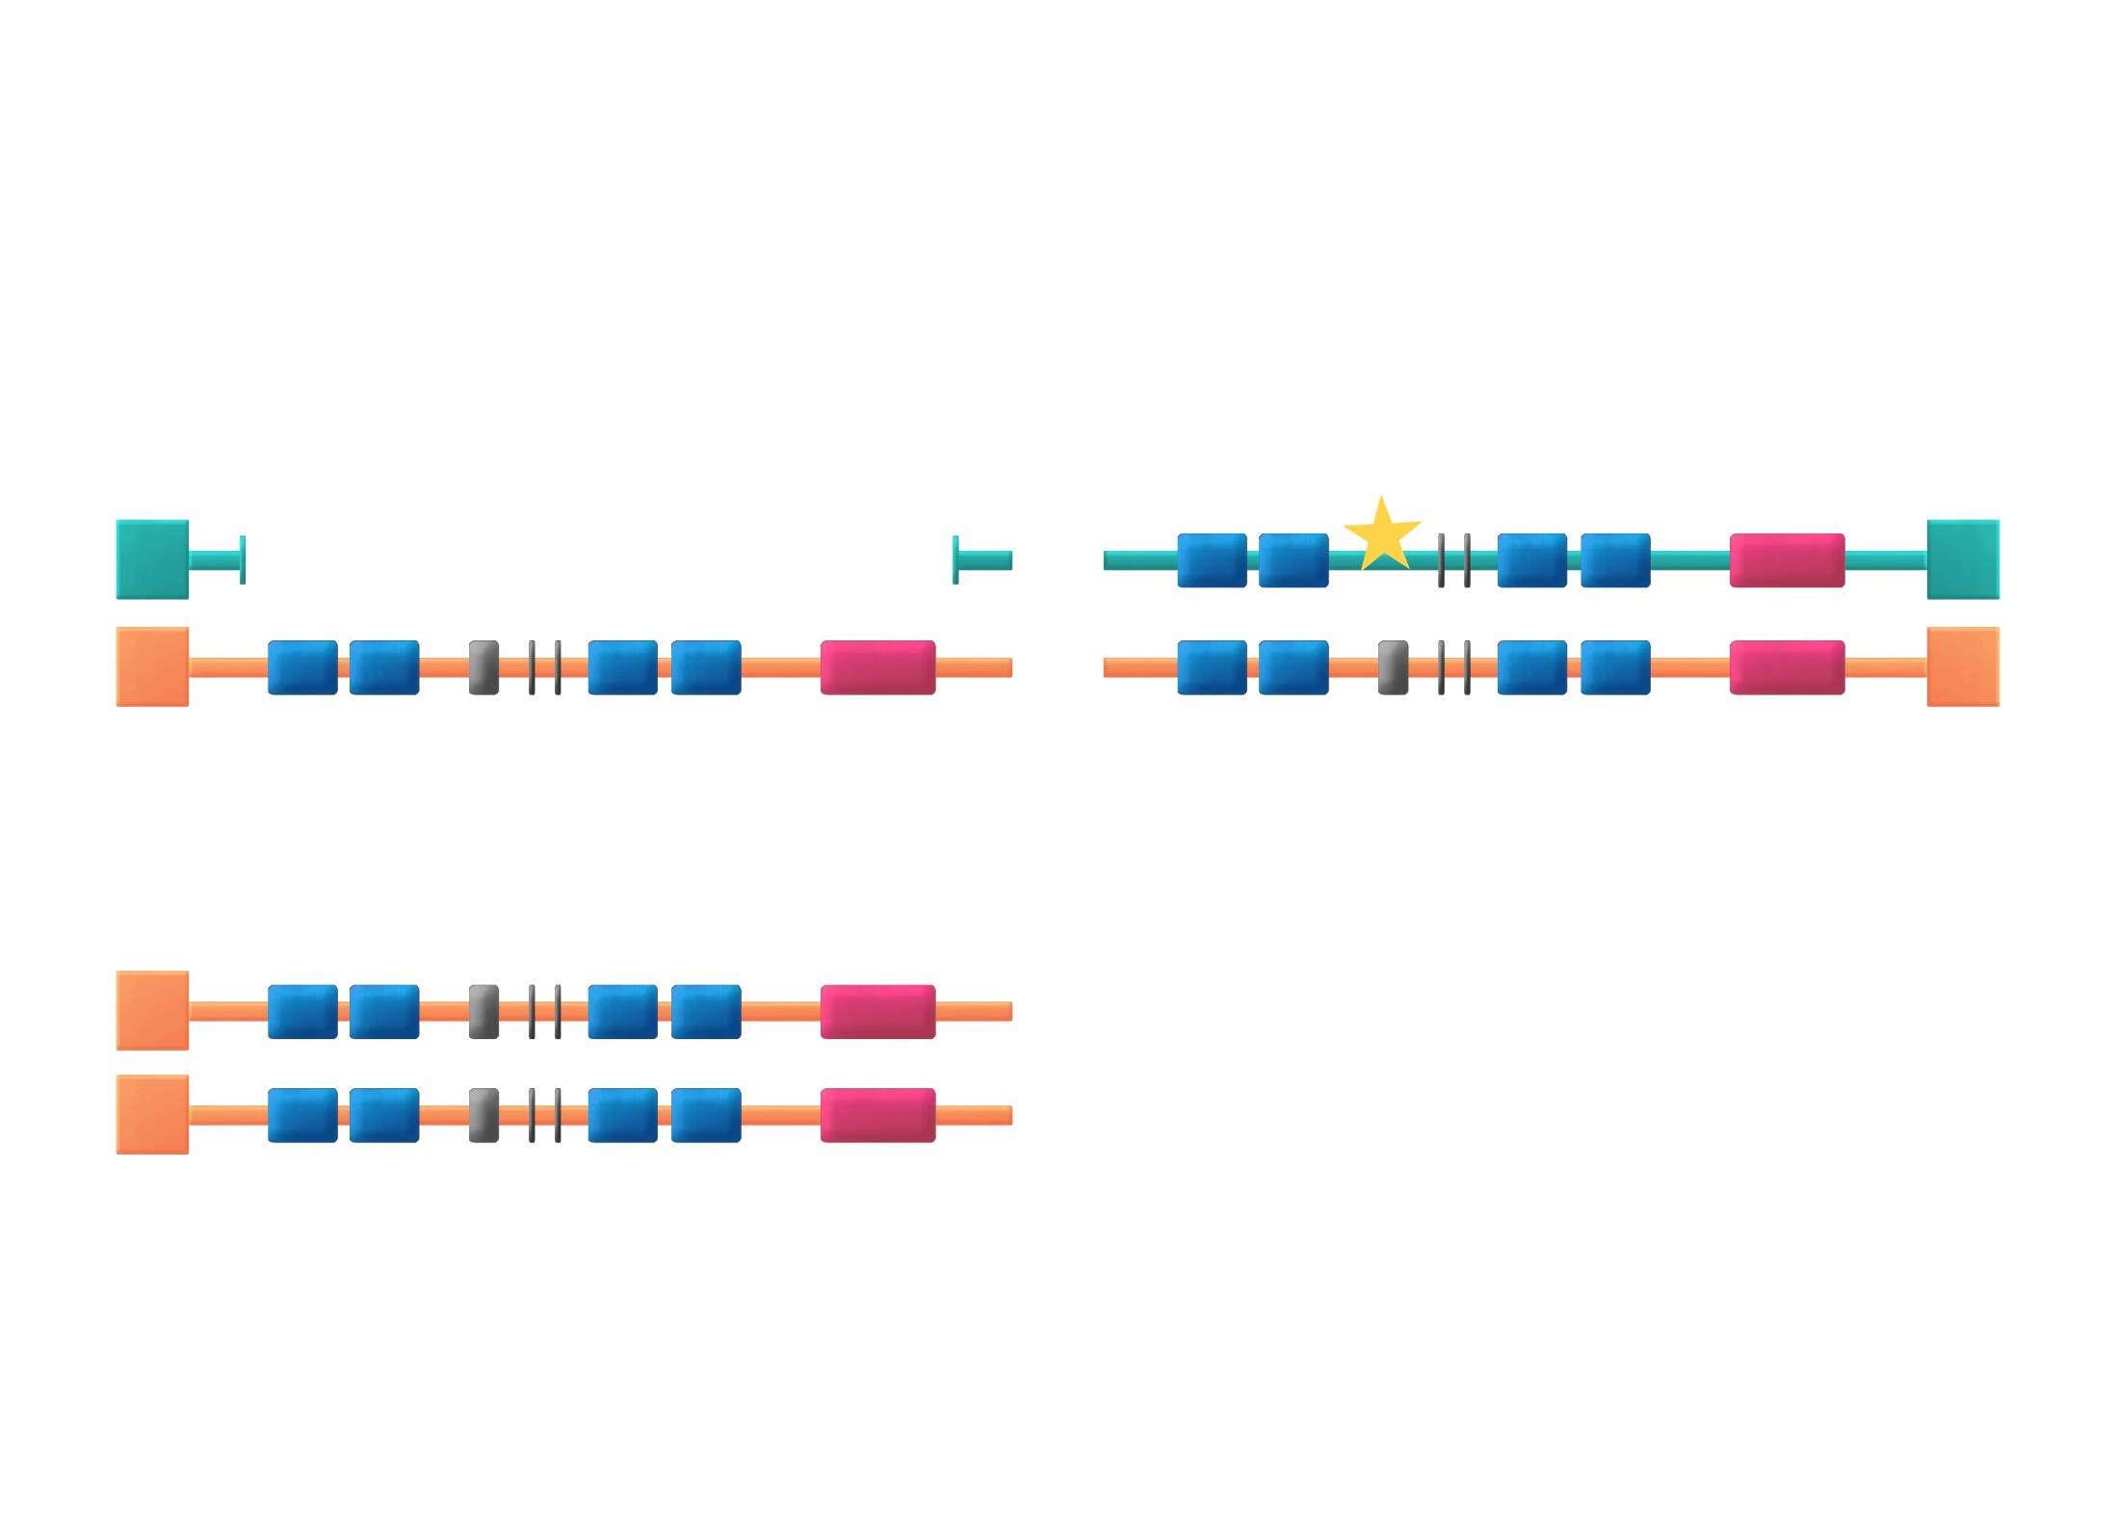
48 - Prader Willi syndrome
Notes:
Mots clés : Prader Willi dup Disomie

Slide 21
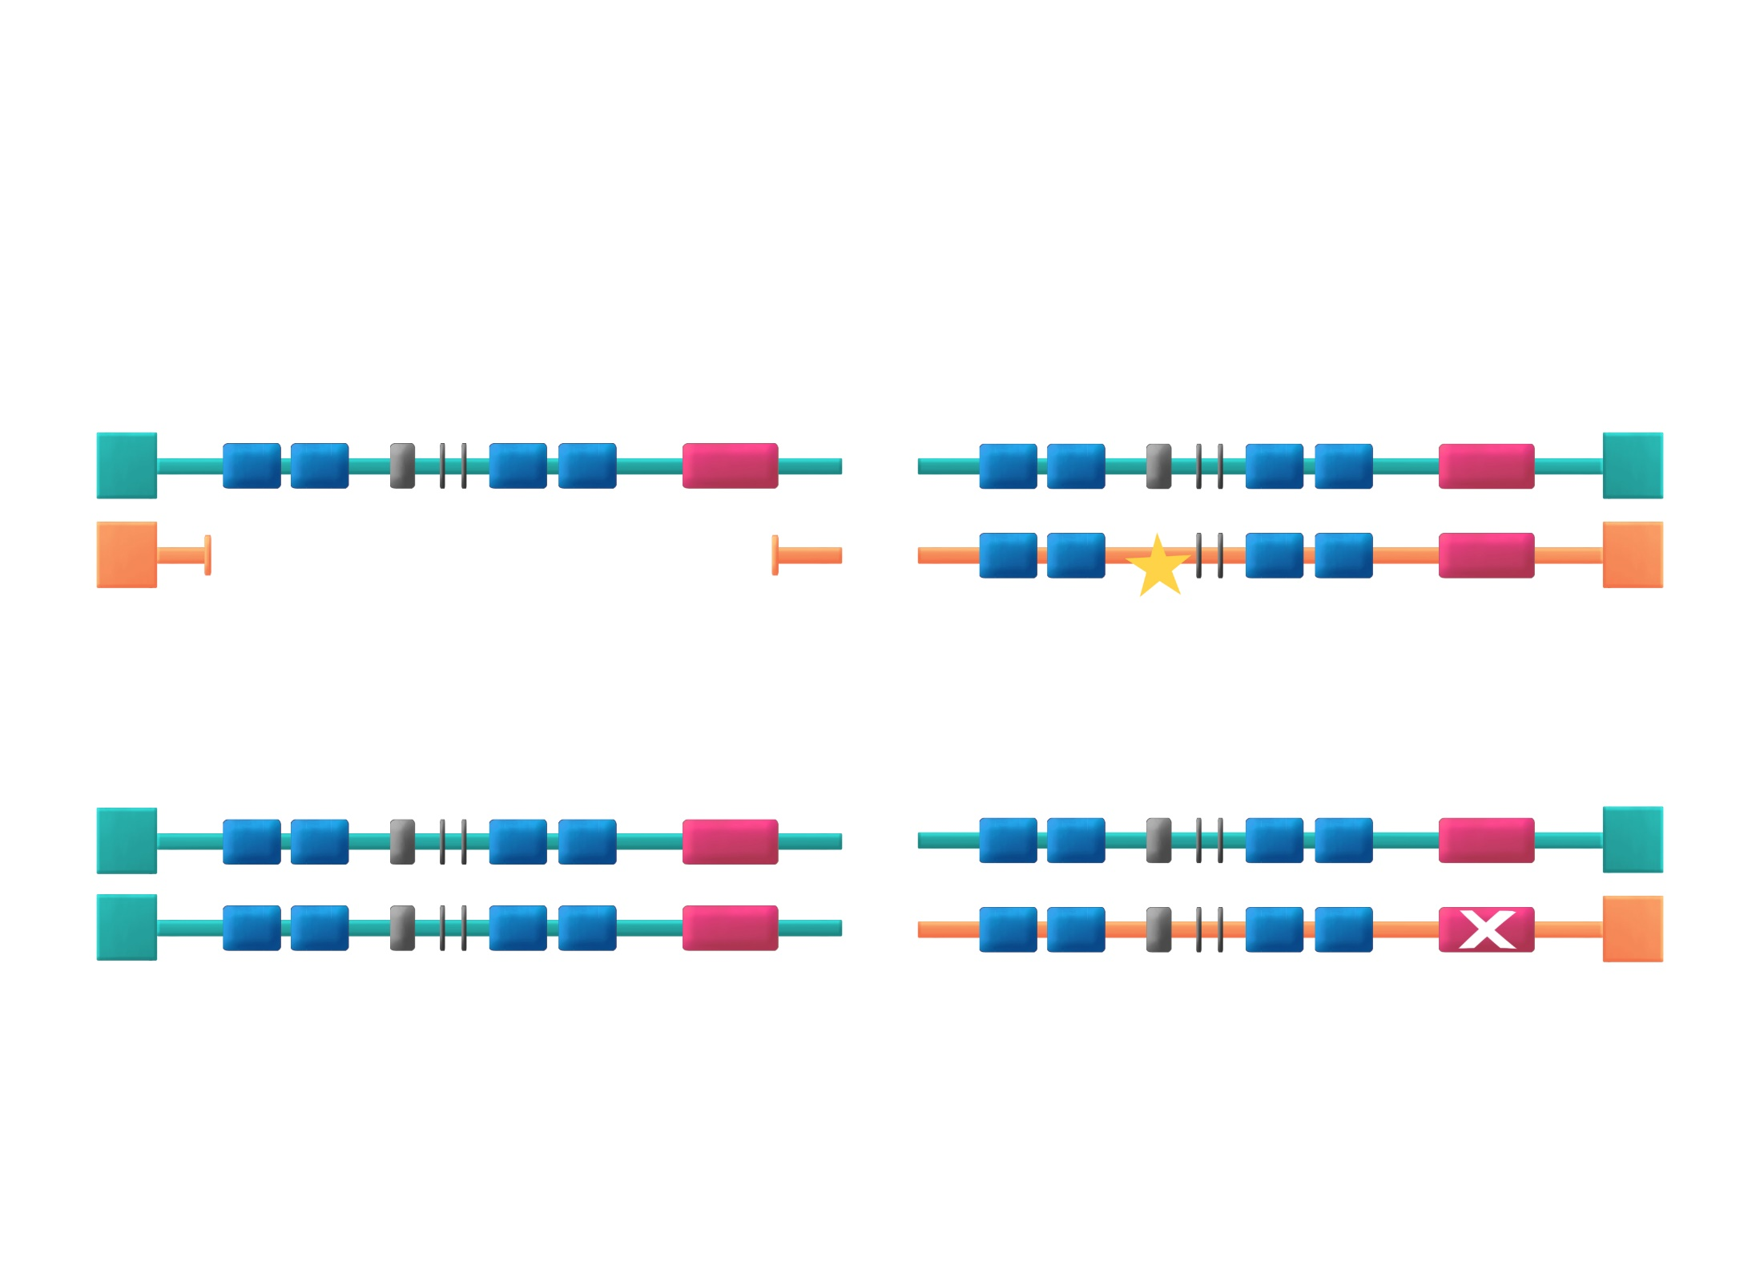
48 - Angelman syndrome
Notes:
Mots clés : Prader Willi dup Disomie

Slide 22
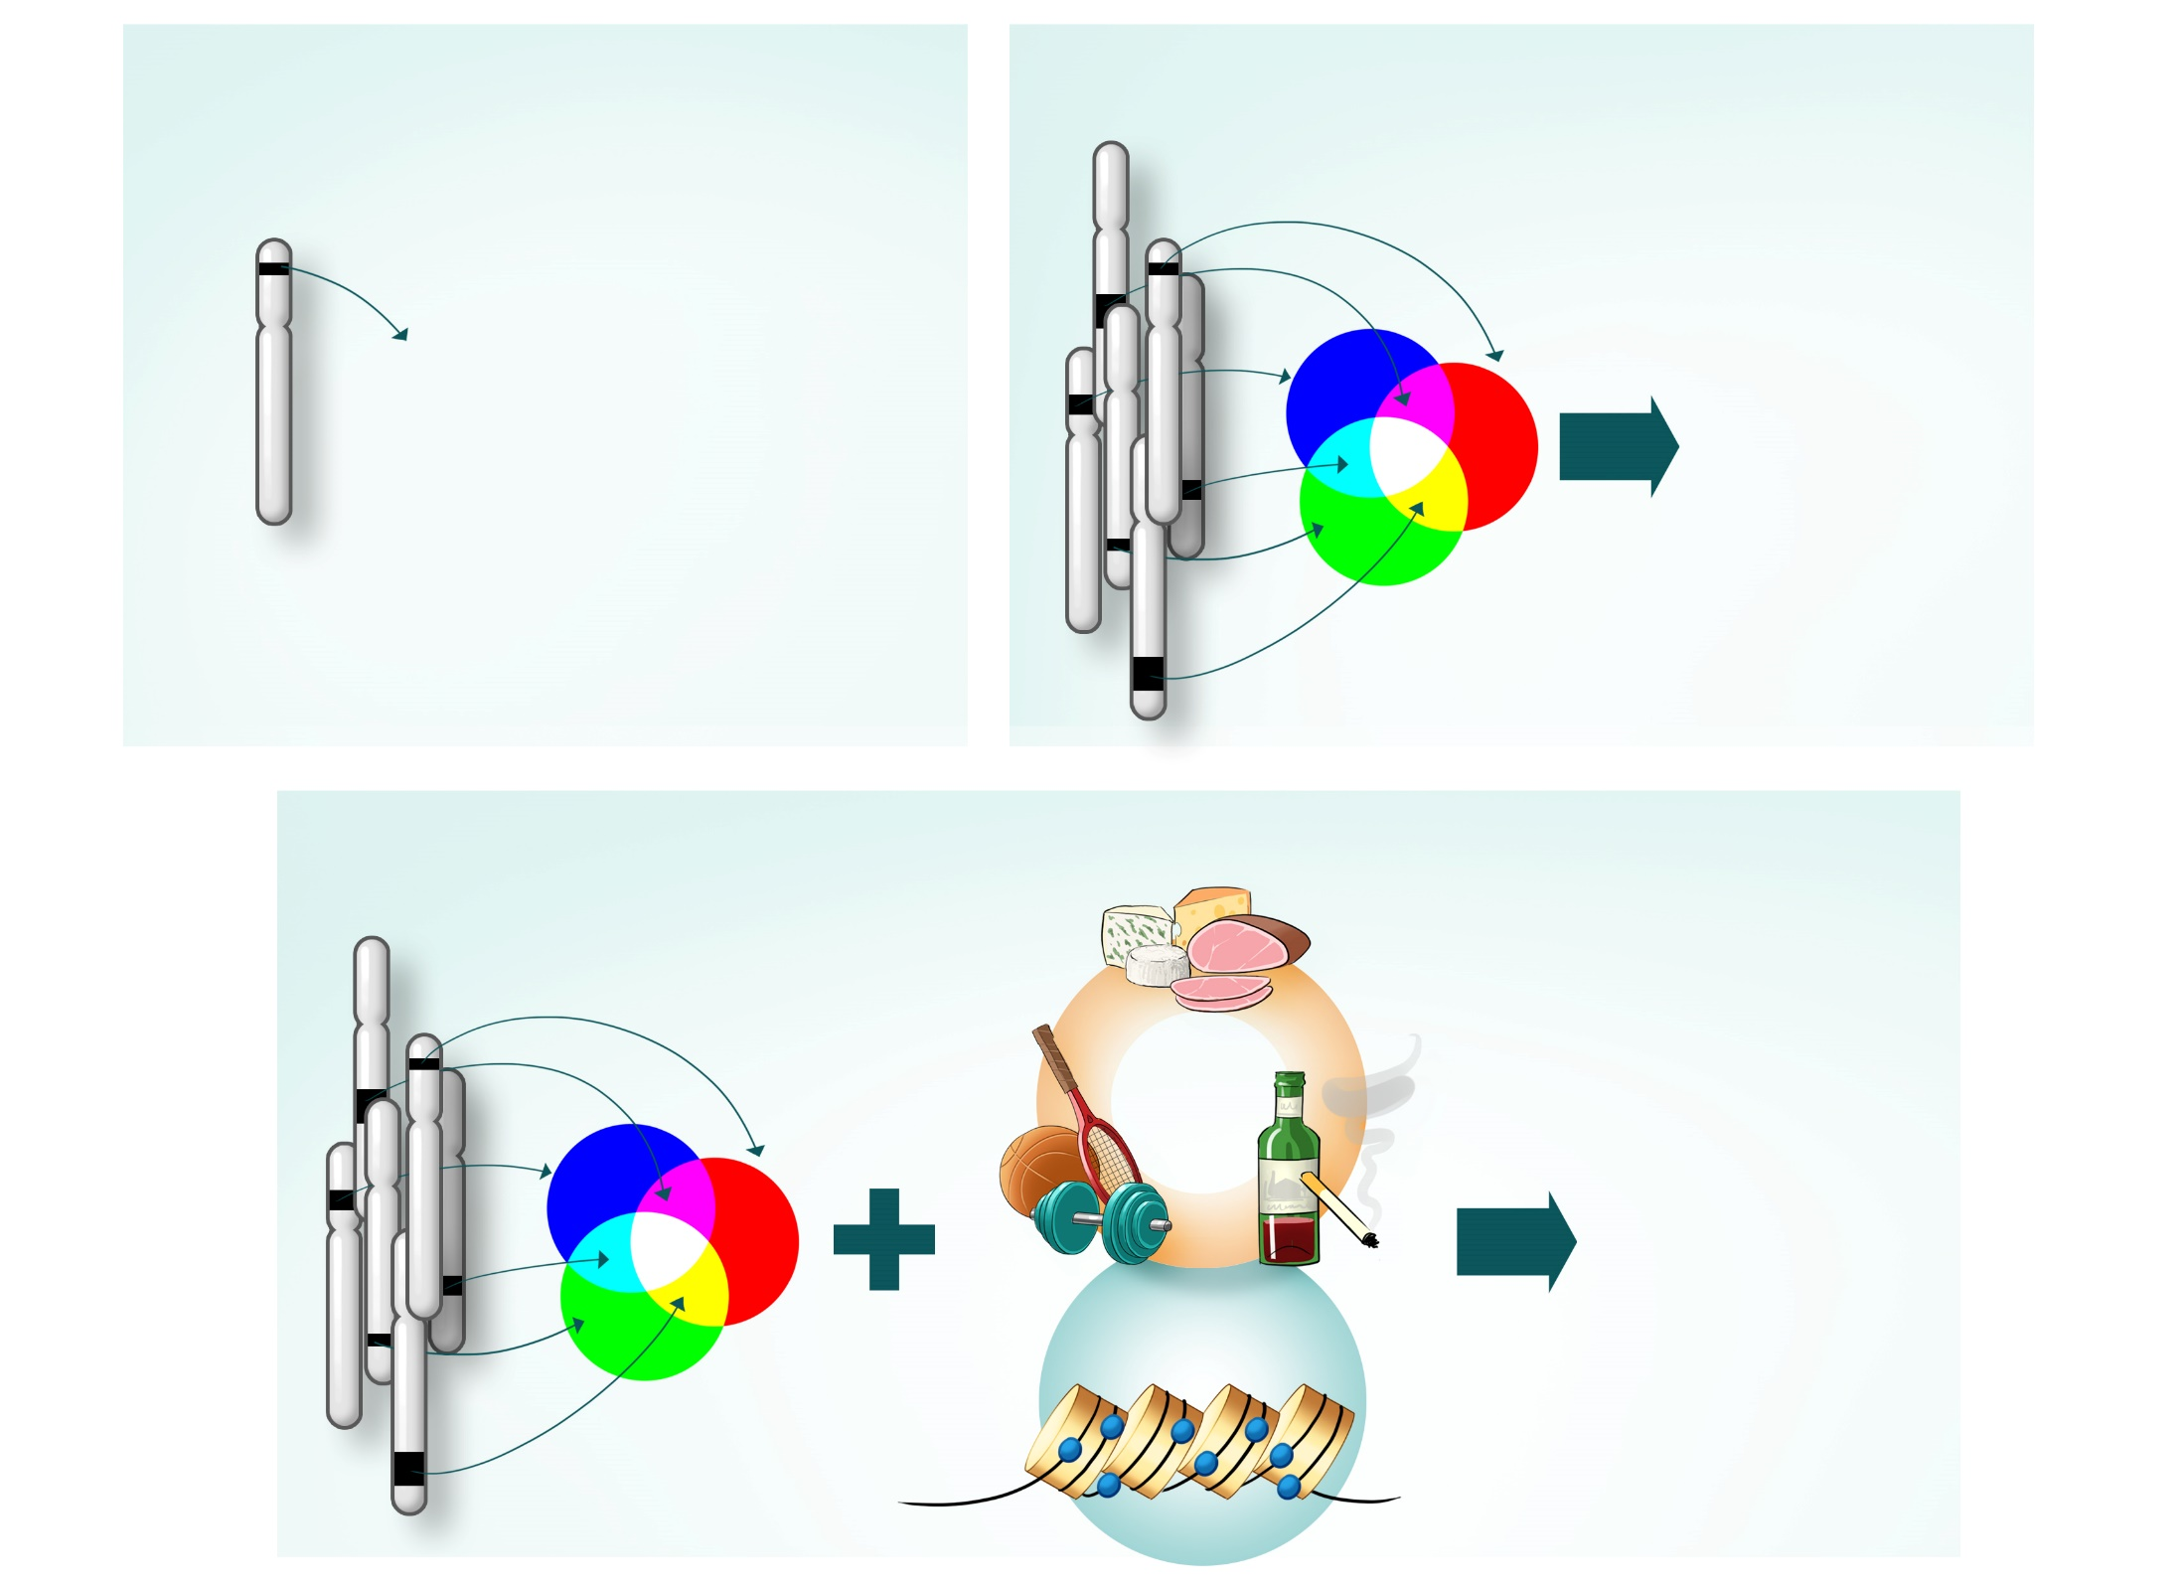
50 - Monogenic/multifactorial inheritance
Notes:
Mots clés : Monogénique Polygénique Multifactoriel Environnement
Chrosomome 3 à utiliser

Slide 23
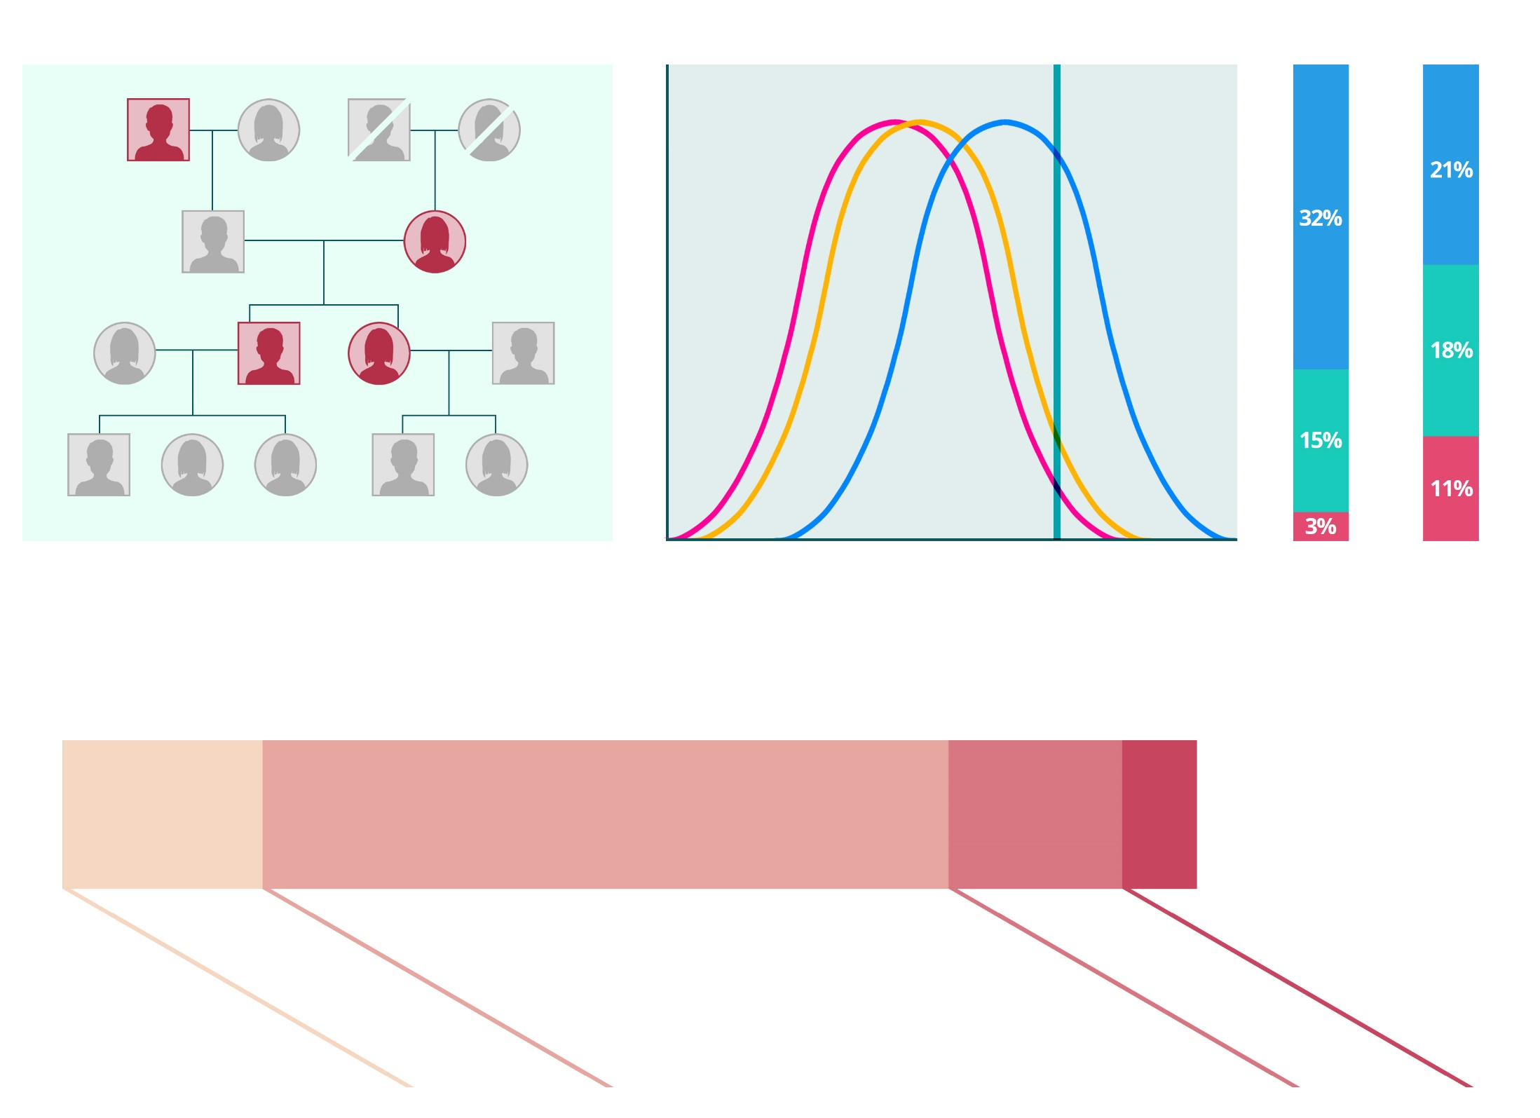
51 - Common diseases
Notes:
Mots clés : Monogénique Polygénique Environnement
Dans l’arbre généalogique garder une différence de couleur pour les blancs : blanc = couleur « atteint »

Slide 24
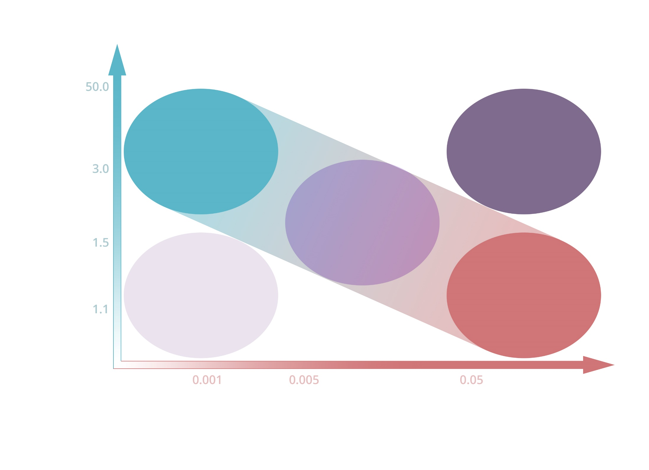
52 - Different types of variation
Notes:
Mots clés : Variation Effet Polymorphisme Fréquence

